Slide 1


ハンフリー10-2とOCTから算出する網膜神経節細胞数
田邉 義政^{1）} 小川 俊平^{2,3）} 野呂 隆彦^{2）4)} 伊藤 義徳²⁾
奥出 祥代^{2）} 郡司 久人^{1）} 中野 匡^{2）}
1）東京慈恵会医科大学附属柏病院
2）東京慈恵会医科大学附属病院
3)厚木市立病院 眼科
4)スタンフォード大学

Slide 2
背景
網膜神経節細胞(RGC)の50%が黄斑部に集中しており、
黄斑の機能と構造の関係を理解すること重要である。
緑内障診療においても２°間隔で測定される10-2静的視野検査の重要性が再認識されている。
Notes:
網膜神経節細胞(RGC)の50%が黄斑部に集中しており、黄斑の機能と構造の関係を理解すること重要です。
緑内障診療においても２°間隔で測定される10-2静的視野検査の重要性が再認識されています★

Slide 3
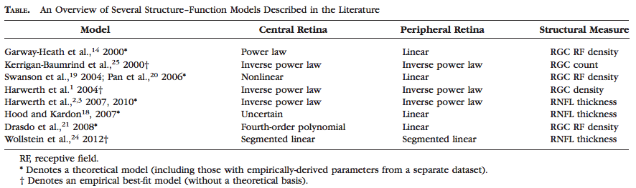
Structure-Function models 6 degree grid (30, 24-2)
Notes:
これまでにも、多くのStructure-functionの関係を解析した結果が報告されてきました★

Slide 4
目的
今回我々は、Harwerth, MedeirosらのRGC数算出方法を応用し、緑内障患者のHumphrey視野10-2(HFA10-2)と光干渉断層計(OCT)からRGC数を算出し、検討したので報告する。
*Medeiros FA, et al, ArchOphthalmol. 2012
Notes:
今回我々は、ハーワ－ス, メデーロスらのRGC数算出方法を応用し、緑内障患者のハンフリー視野10-2(HFA10-2)と光干渉断層計(OCT)からRGC数を算出し、検討したので報告します★

Slide 5
対象
2009年9月から2017年6月、慈恵医大附属病院眼科においてHFA10-2とOCTを同日に測定し、HFA10-2の信頼性指標と
OCT基準を満たす131症例、628データセット
HFAの信頼性(固視不良20%未満、偽陽性15%未満、偽陰性33%未満)
OCT（image quality 5/10 以上、複数回撮像のうち最良の画像を選択）
Notes:
2009年9月から2017年6月、慈恵医大附属病院眼科においてHFA10-2とOCTを同日に測定し、HFA10-2の信頼性指標と
OCT基準を満たす131症例、628データセットです★

Slide 6
対象
 | POAG 258 | NTG 356 | PPG 14 | All 628 | P値
平均年齢(歳) | 58.1±9.0 | 56.4±9.2 | 47.6±4.5 | 56.9±9.2 | p<0.001
平均等価球面度数(D) | -5.62±4.1 | -4.94±3.3 | -5.40±0.3 | -5.23±3.6 | p<0.068
性別(F:M) | 98:160 | 118:238 | 14:0 | 230:398 | p<0.001
MD(dB) 10-2 | -13.4±11 | -7.30±8.1 | 0.25±0.8 | -9.62±9.7 | p<0.001
Mean +/- SD
One-way ANOVA
X2 test
Notes:
POAG,NTG,PPGの3群間で平均等価球面度数では有意差はありませんでした★

Slide 7
方法
測定機器
光干渉断層計
Cirrus HD-OCT（OCT; Carl Zeiss）
Optic disc cube 200×200
静的視野計
Humphrey視野計(HFA; Carl Zeiss）
SITA Standard中心 10-2
同一日に測定、Medeirosらの方法を応用してHumphreyとOCTより
推定RGC数（RGC_HFA、RGC_OCT)を算出*
*Medeiros FA, et al. ArchOphthalmol. 2012
Notes:
方法はハンフリーシータスタンダード10－2とOCTのオプティックディスクキューブを同日に行いメデーロスらの方法を応用してハンフリ-とOCTから推定RGC数を算出しました★

Slide 8
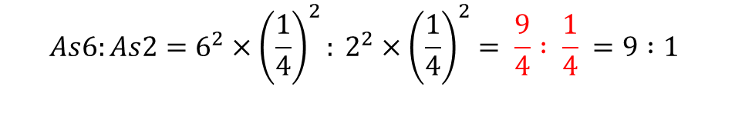
RGC_HFA
m=[0.054*(ec*1.32)]+0.9
b=[-1.5*(ec*1.32)]-14.8
gc={[(s-1)-b]/m}+4.7
RGC_HFA =[∑10^(gc*0.1)]/9
ganglion cell quantity (gc)
visual field sensitivity (s)
eccentricity (ec)
$$As6:As2=6^{2}×{\left(\frac{1}{4}\right)}^{2}: 2^{2}×{\left(\frac{1}{4}\right)}^{2}= \frac{9}{4} : \frac{1}{4} =9 :1$$
Medeiros FA. ArchOphthalmol. 2012
Notes:
RGC_HFAは、上記の公式で算出されます。変数は、年齢、視覚偏心度、検査点での網膜感度となります。測定点の守備網膜面積から、２°間隔の測定点は、６°間隔の1/9の面積にに相当します。

Slide 9
RGC_OCT
macular TDは
10-2が測定してあるのでの10-2のMDを使ってます
d = (−0.007*age) + 1.4
c = (−0.26*macular TD) + 0.12
a = ave cpRNFLT*θ/360*10870*d
RGC_OCT= 10^[(log(a)*10 −c)*0.1]
cpRNFL
360
180
Zhang C. Ophthalmology 2014
Notes:
RGC_OCTは上記より求められ、変数は、平均TD、cpRNFLT、乳頭角度となります。本研究ではZhangらを参考に全周３６０°と半周１８０を採択しました。

Slide 10
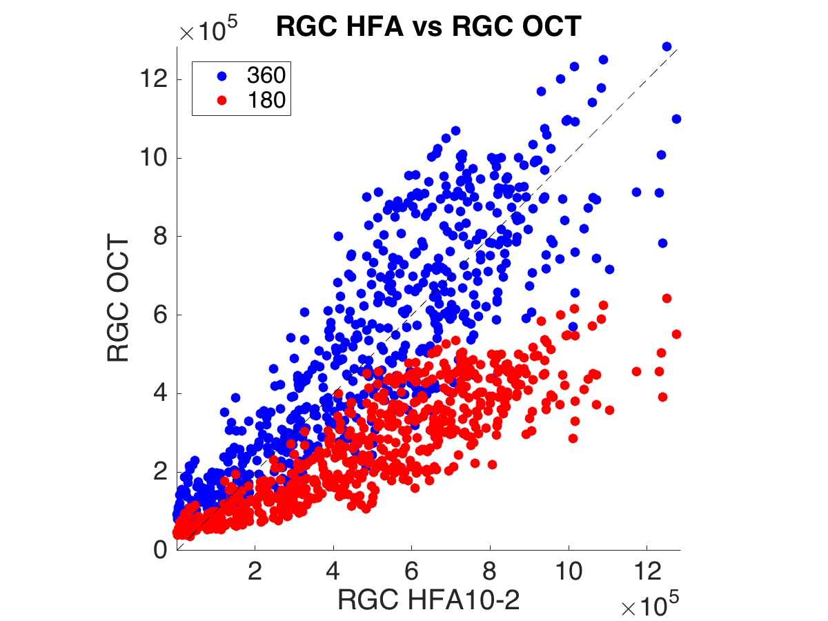
RGC HFA vs 360 & 180 degree
cpRNFL
360
180
Zhang C. Ophthalmol 2014
360 degree is better model
Notes:
RGC_HFAとRGC_OCTの関係を、３６０°と１８０°でしめします。青色が３６０°、赤色が１８０°です。３６０°の方が、傾き１に近くより良いモデルであることがわかます。

Slide 11
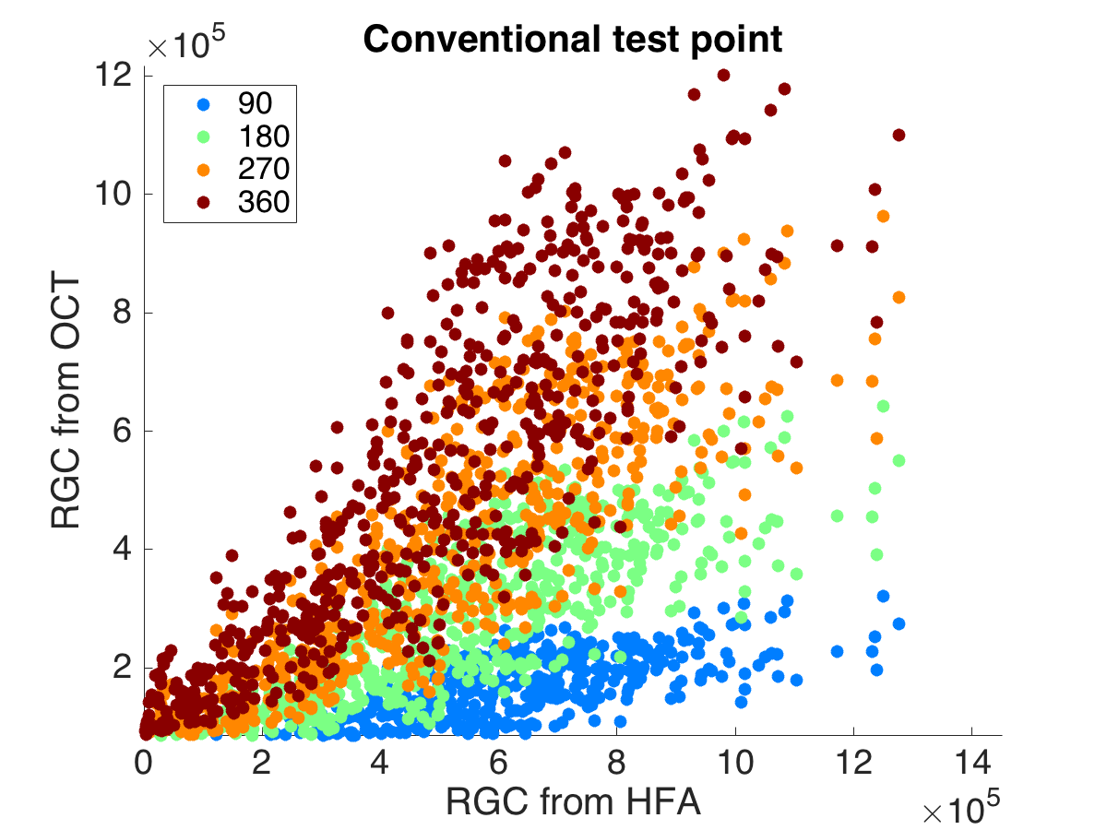
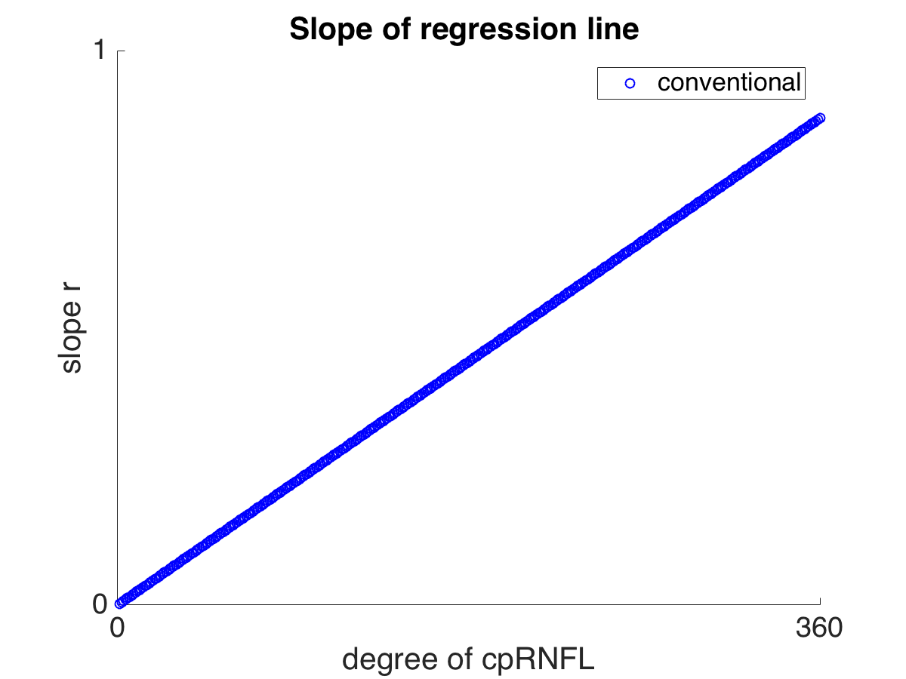
360 degree is best
Notes:
そこでRGC_HFAとRGC_OCTの対応を、cpRNFL角度ごとに調べました。サズに９０度ごとに積算（せきさん）したRGC_OCTとRGC_HFAの散布図、ウズに角度ごとのRGC_HFAとRGC_OCTとの回帰直線の傾きを示します。
右図から、cpRNFLTの角度を増加させるほど、RGC_HFAとの対応が改善しました。結果、RGC_OCTはcpRNFLT360°を採用すると、回帰直線の傾きは１に近づき、最良の結果となりました。

Slide 12
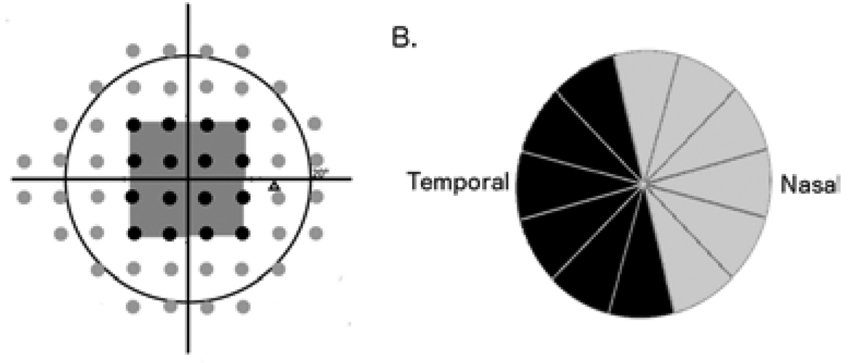
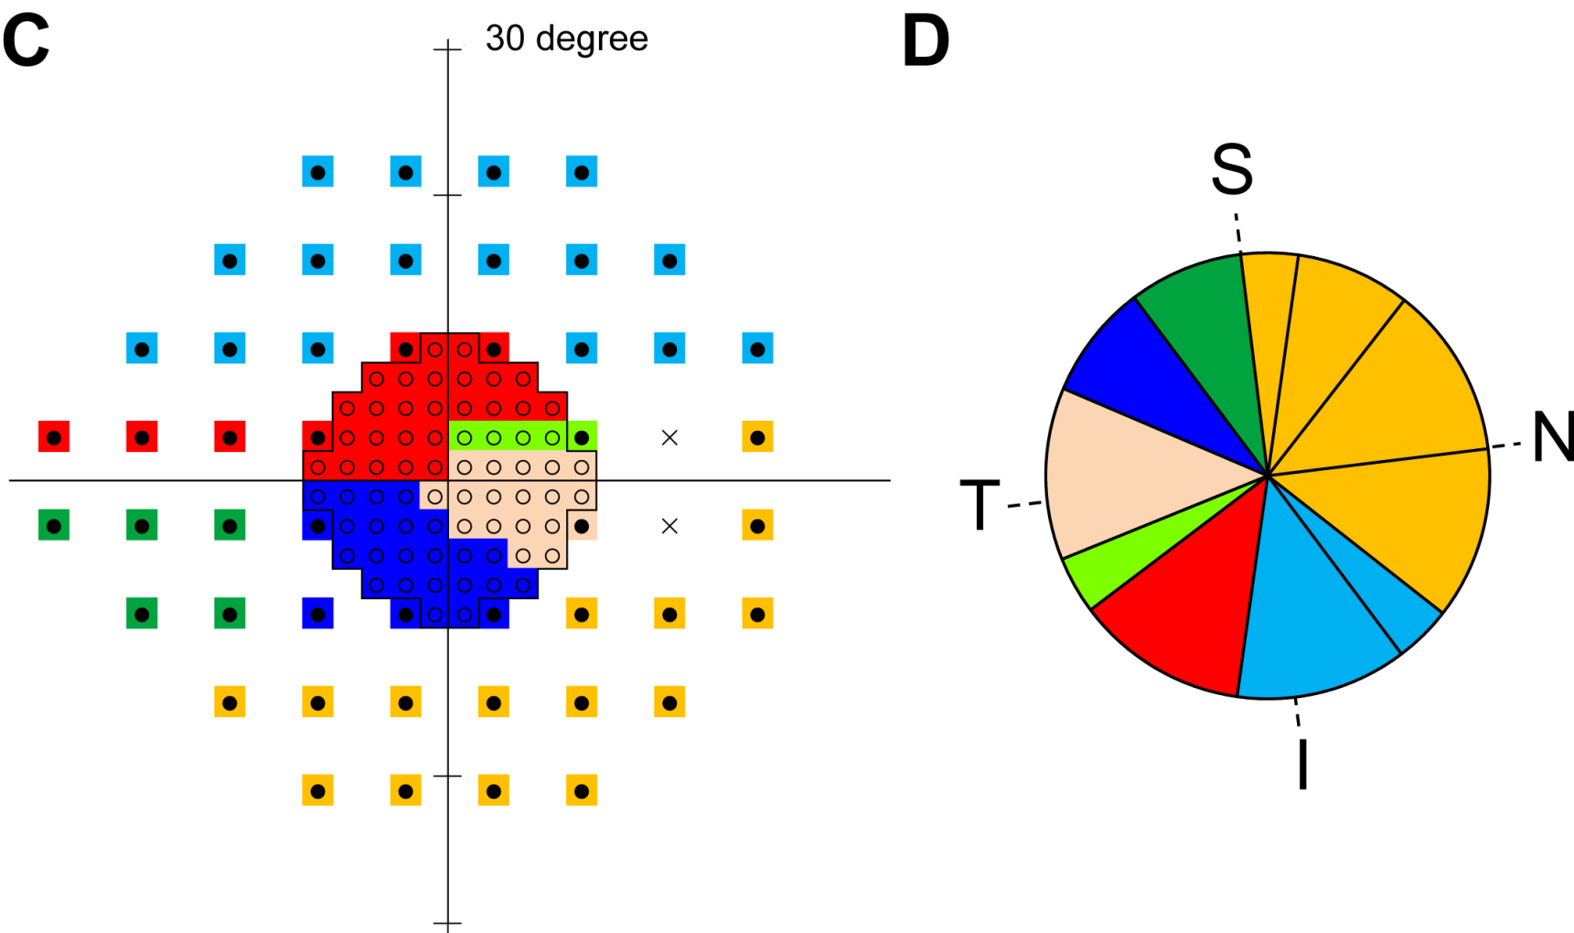
10-2測定点とcpRNFLTの対応
180degree
24-2
Zhang C. Ophthalmology 2014
135 degree
Hood DC. Prog Retin Eye Res. 2013
Nakanishi H. IOVS. 2016
Notes:
視覚10°以内からの入力神経線維走行の視神経乳頭への対応示します。
左図、Hoodらは中心8度の黄斑からの神経線維の走行を図の様に示し、これを参考にZhangらは180度を採択しています。Nakanishiらは、24-2、10-2のTD、cpRNFLTの測定値を因子分析をもちいて、右図の様に対応を示しています。
いずれにしても、中心10°内の神経線維が視神経乳頭全体の神経線維をカバーするというのは解剖学的にも誤りといえます。

Slide 13
サブ解析
同時期の同一対象群でHFA10-2とHFA30-2を3ヶ月以内に行っていた45例86データセットについて検討を行った
HFA30-2で計算したものRGC_HFA30-2
HFA30-2から24-2の測定点(52点)を使用
Medeirosらの方法を用いて推定RGC(RGC_HFA24-2)を算出
←ツァイスのソフトからだとこれです
m=[0.054*(ec*1.32)]+0.9
b=[-1.5*(ec*1.32)]-14.8
gc={[(s-1)-b]/m}+4.7
RGC_HFA =[∑10^(gc*0.1)]
Medeiros FA. ArchOphthalmol. 2012
Notes:
次に同時期の同一対象群でHFA10-2とHFA30-2を3ヶ月以内に行っていた45例86データセットについて検討を行いました

Slide 14
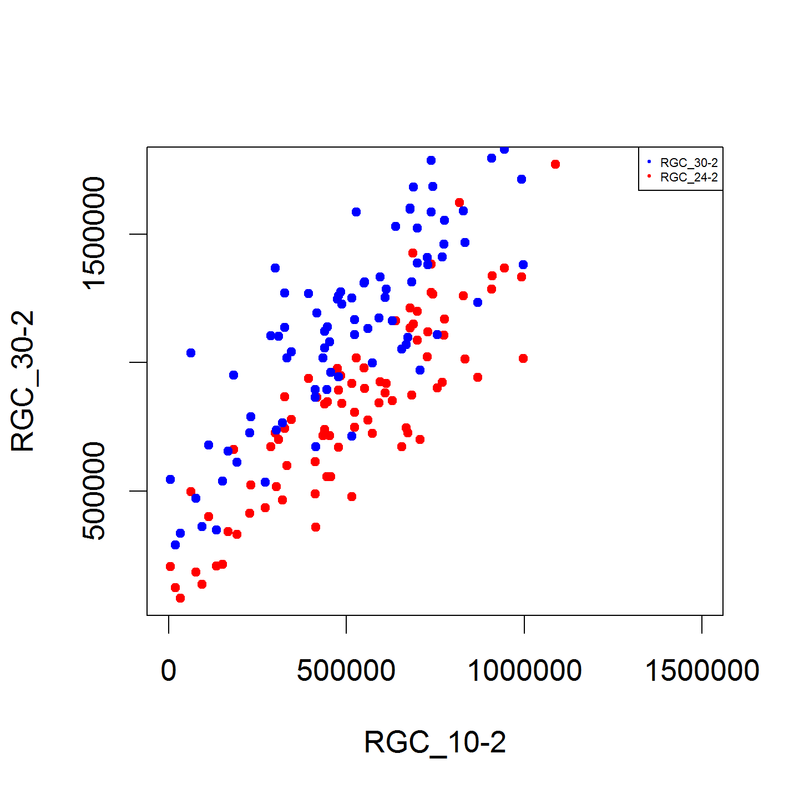
30-2 RGC_HFA10-2 vs RGC_HFA24-2
RGC_10-2
515984±250662
RGC24-2
817915±350486
R=0.86
RGC30-2
1171293± 408167
R=0.83

Slide 15
What is affected?
Harwerth model
中心RGCが発散
Raza AS, Hood DC. IOVS. 2015
Notes:
Harwerthのモデルは、中心5°以内が発散しており、１，３° に測定点をもつ10-2との対応が悪化したと考えました。

Slide 16
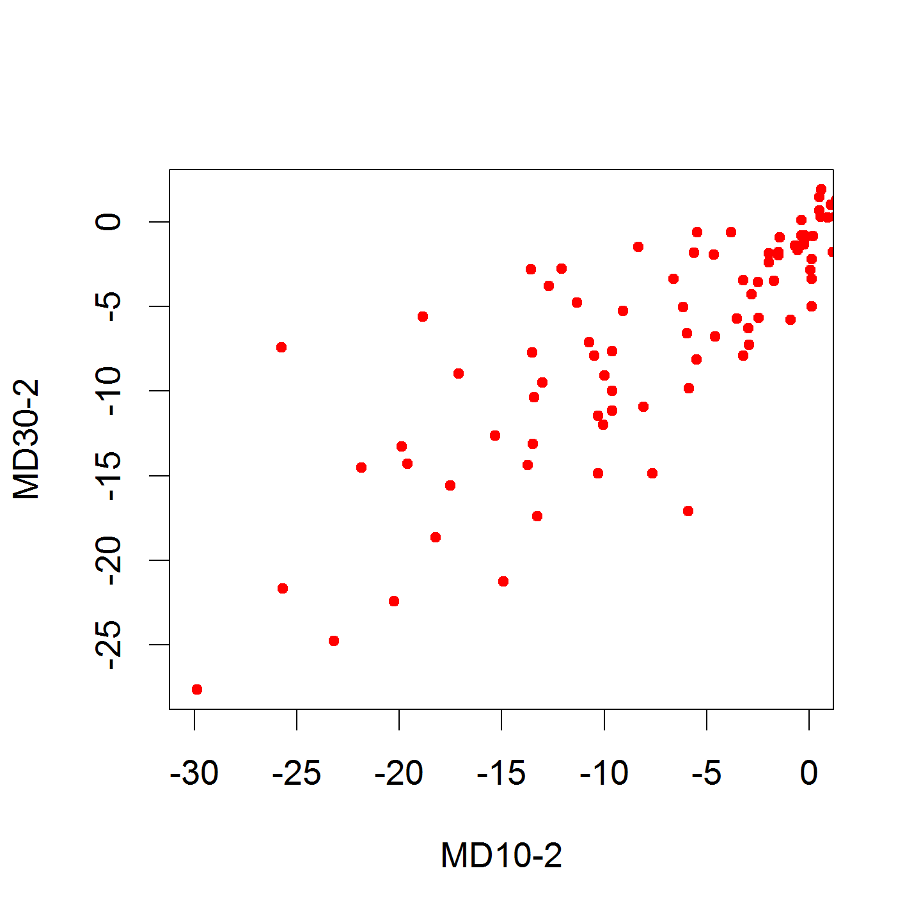
MD30-2 vs MD10-2
30-2のMDです
MD30-2
-6.97±6.69
MD10-2
-7.70±7.96
R=0.81

Slide 17
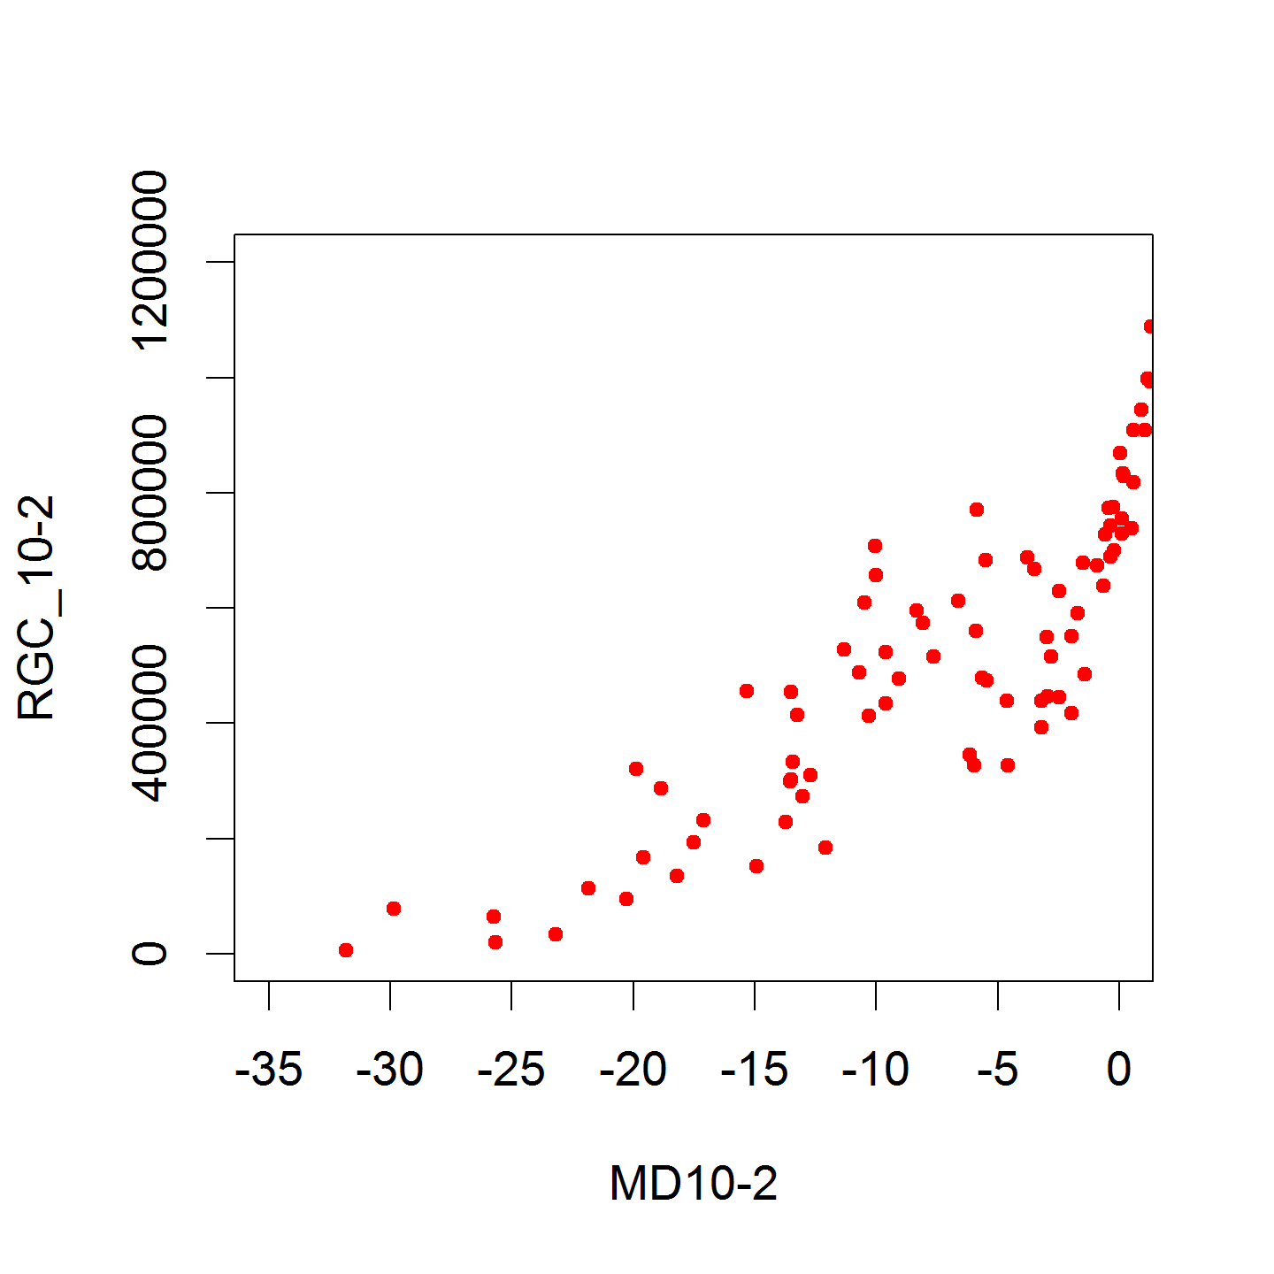
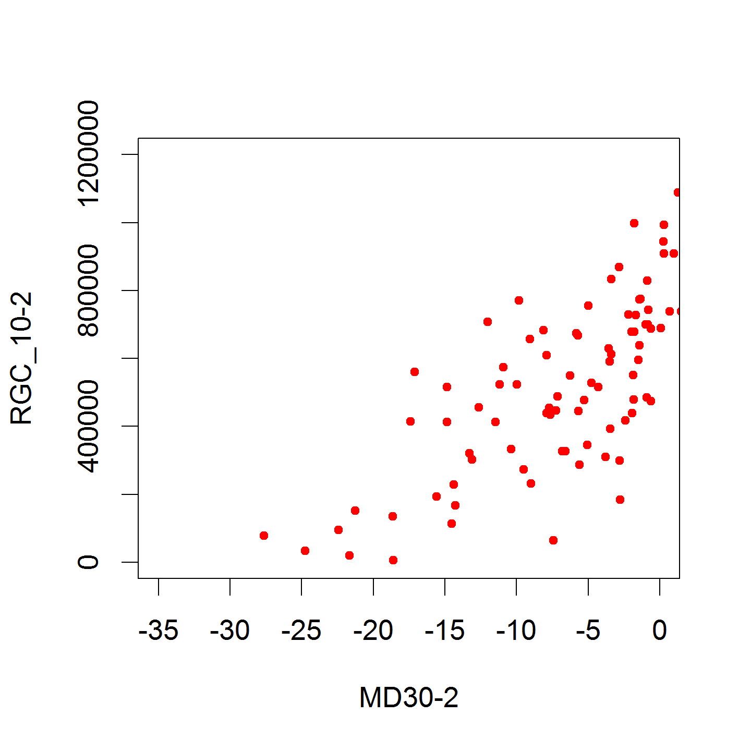
RGC_10-2vsMD10-2,MD30-2
30-2のMDです
R=0.86
R=0.72

Slide 18
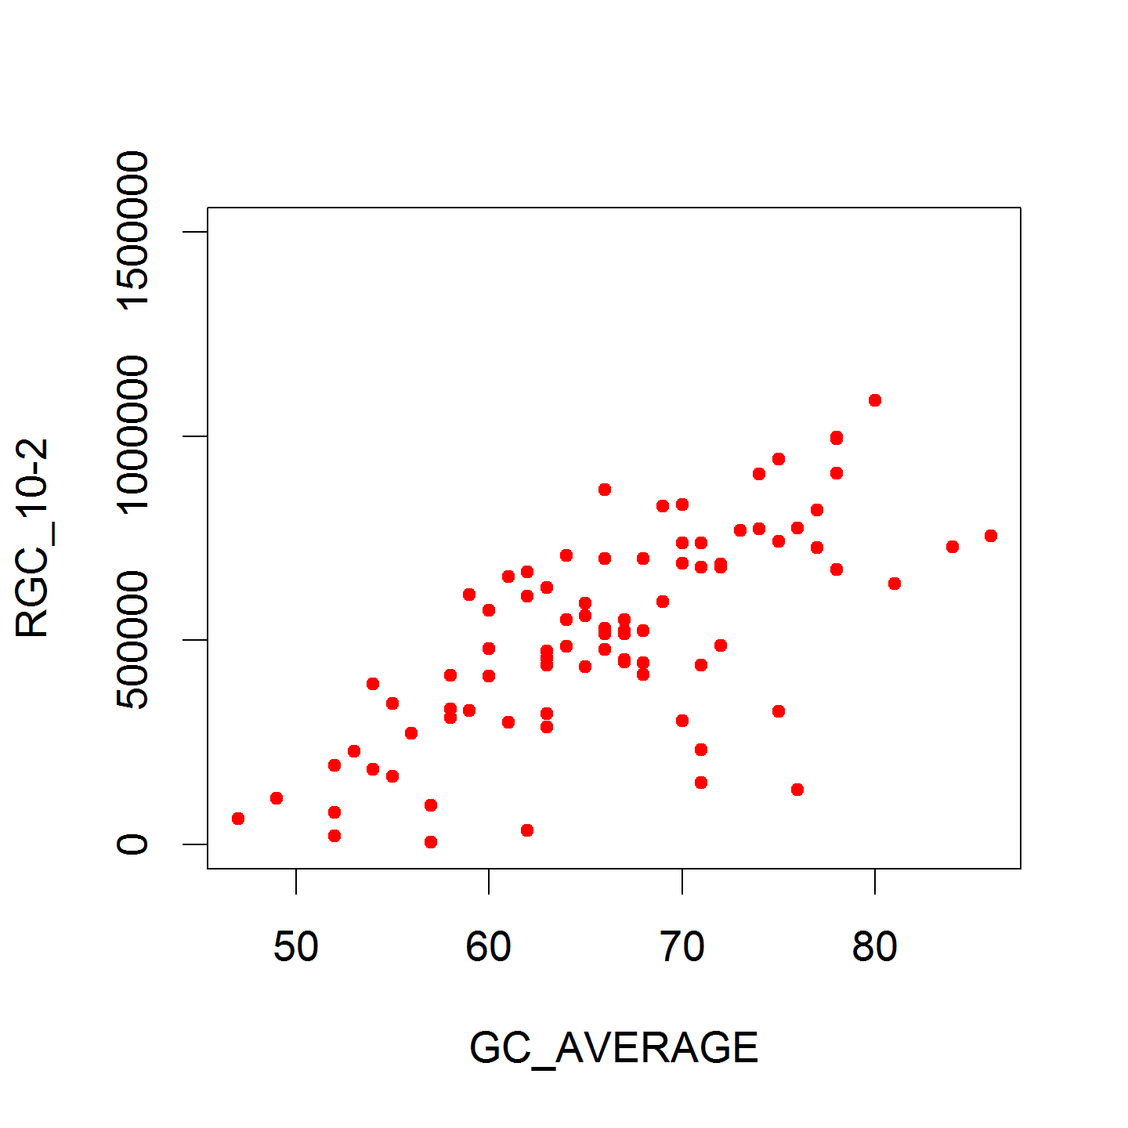
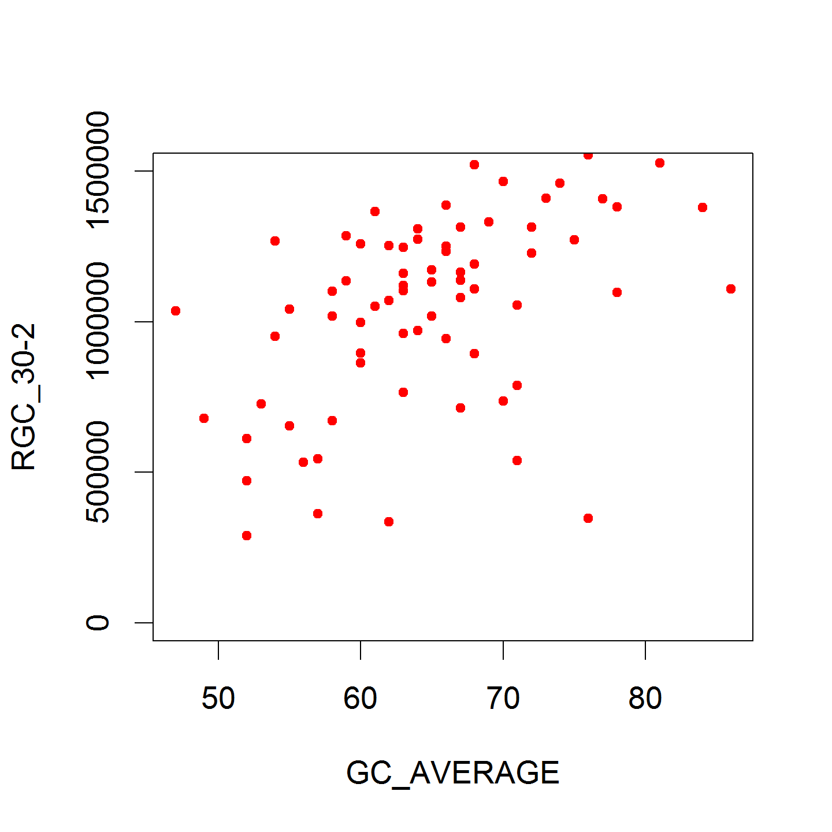
GC_AVERAGEvsRGC10-2,RGC30-2
R=0.70
R=0.59

Slide 19
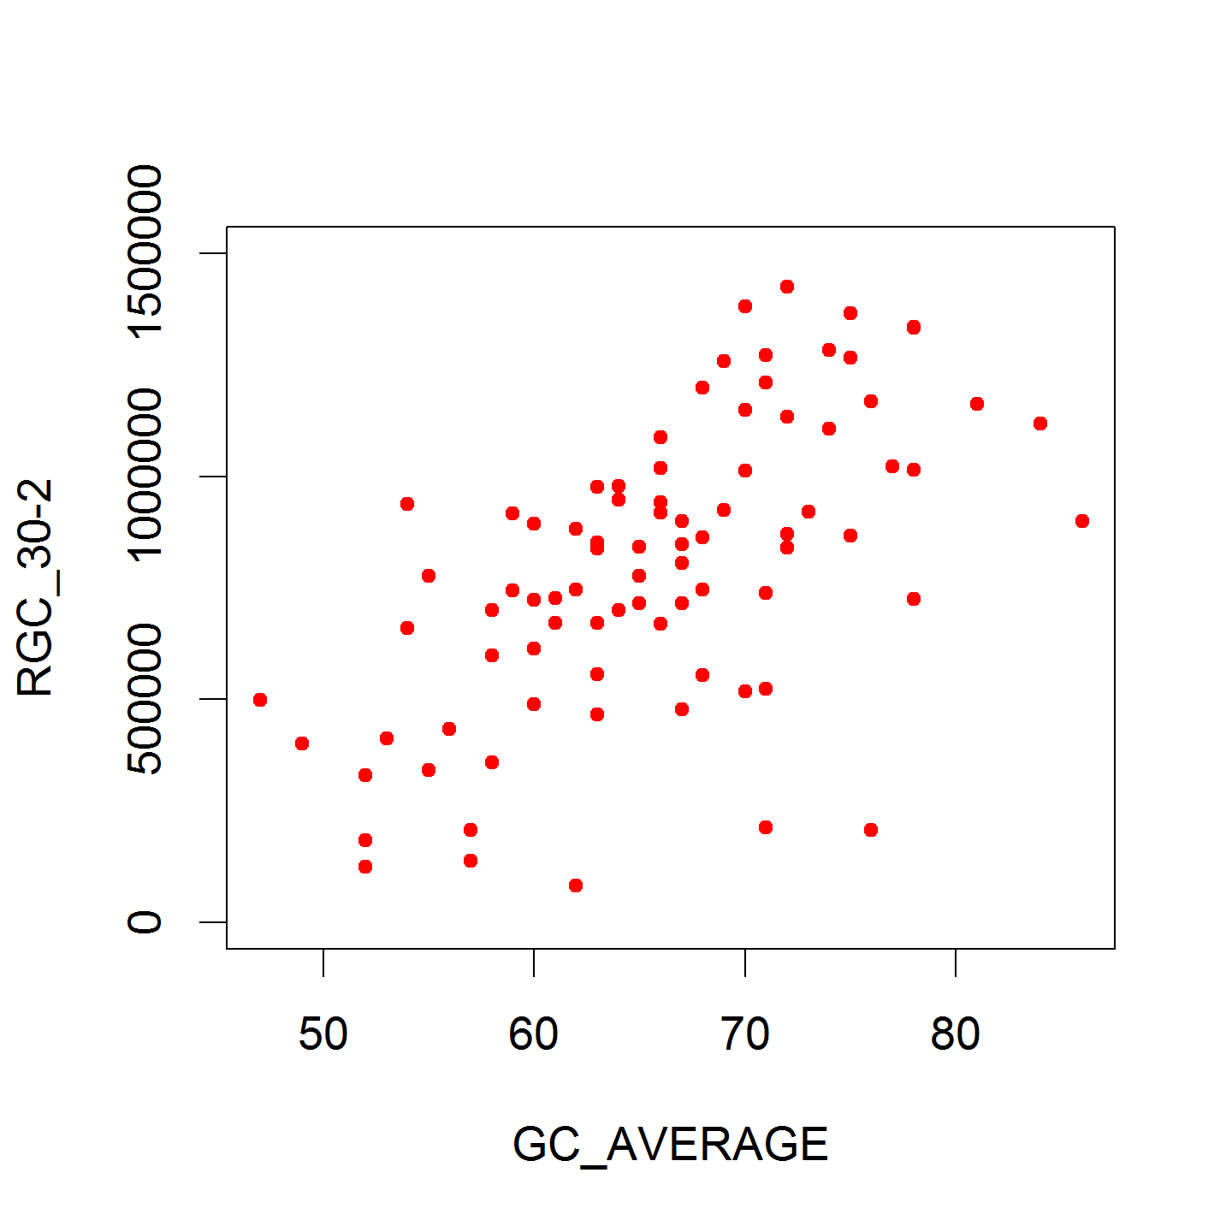
GC_AVERAGEvsRGC10-2,RGC24-2
R=0.70
R=0.63

Slide 20
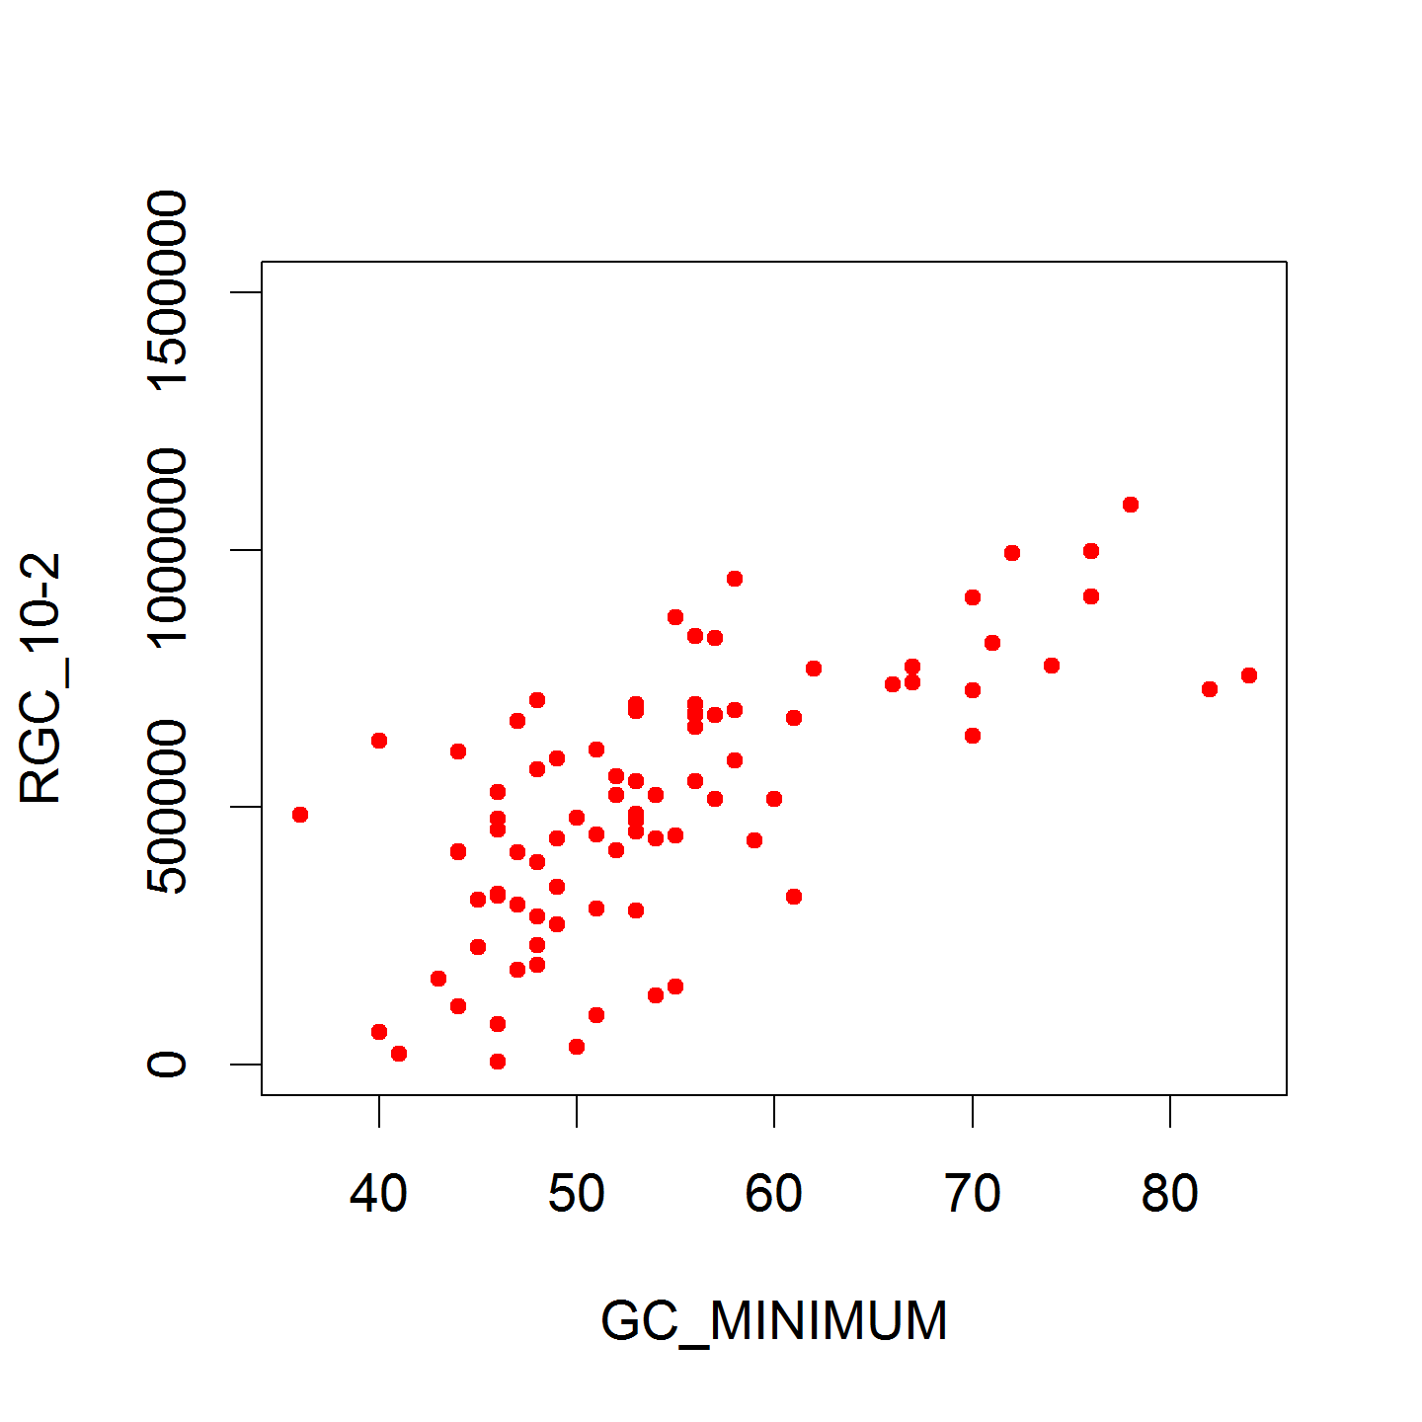
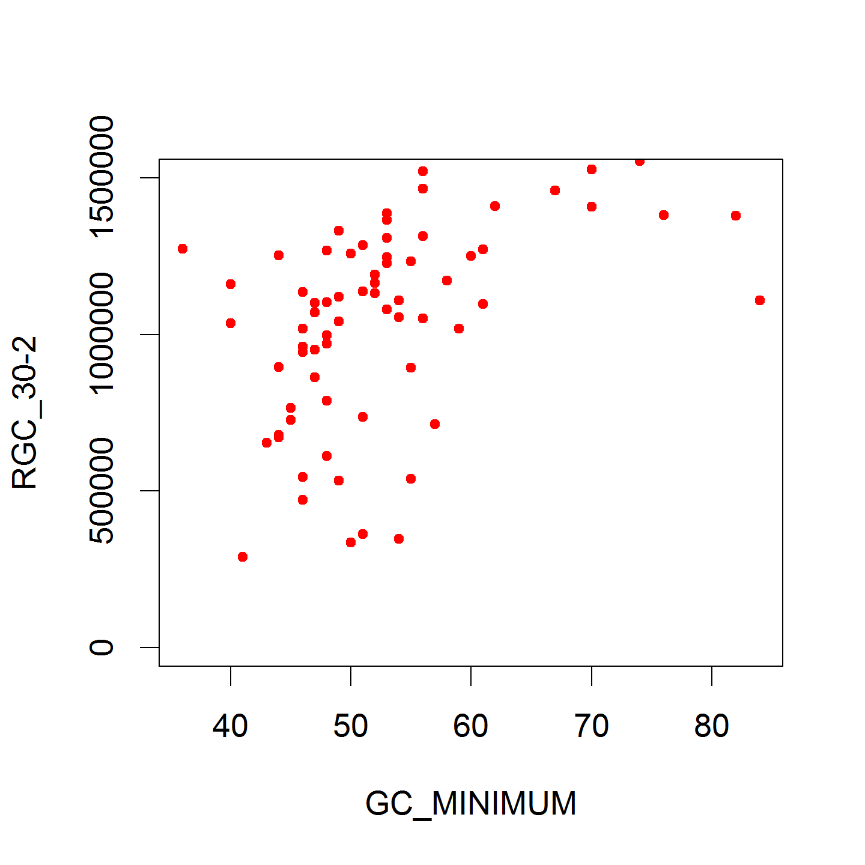
GC_MINIMUMvsRGC10-2,RGC30-2
R=0.68
R=0.59

Slide 21
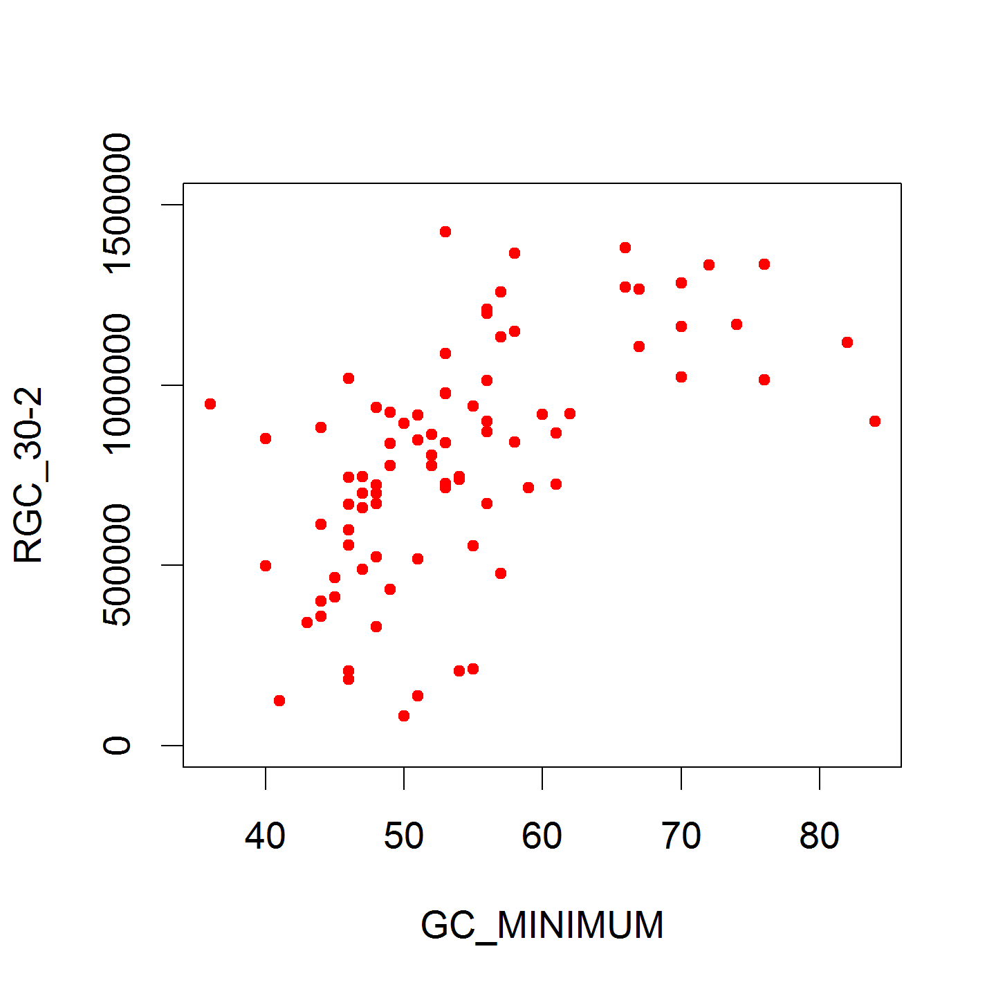
GC_MINIMUMvsRGC10-2,RGC24-2
R=0.68
R=0.63

Slide 22
Conclusion
・HFA10-2はRGC推定にも有用
・今後RGC displacementも考慮して検討

Slide 23
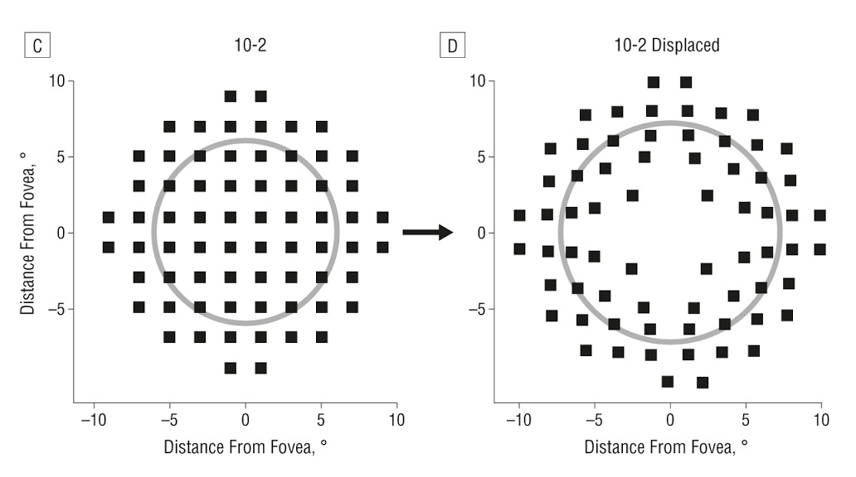
RGC displacement
Drasdo N. Vison Res, 2007
Raza AS. Arch Ophthalmol 2011
Notes:
そこで、黄斑部のRGC bodyとaxonの位置ずれを補正したDrasdo、RazaのRGC displacement配置をもちいて再検討しました。

Slide 24
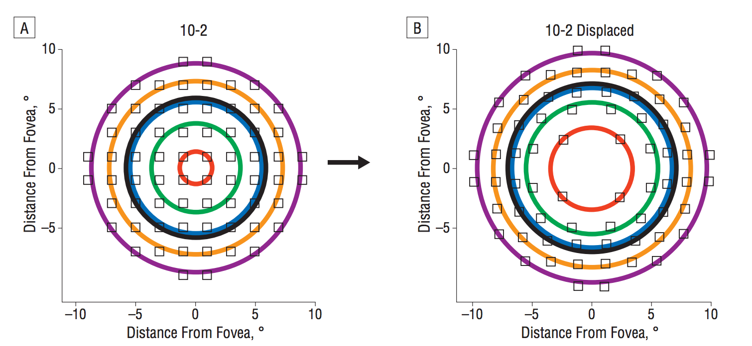
RGC displacement
Ecc = 1°, 3°, 5°, 7°, 9°
3.4°, 5.6°, 6.8°, 8.3°, 9.7°
Drasdo N. Vison Res, 2007
Raza AS. Arch Ophthalmol 2011
Notes:
そこで、黄斑部のRGC bodyとaxonの位置ずれを補正したDrasdo、RazaのRGC displacement配置をもちいて再検討しました。

Slide 25
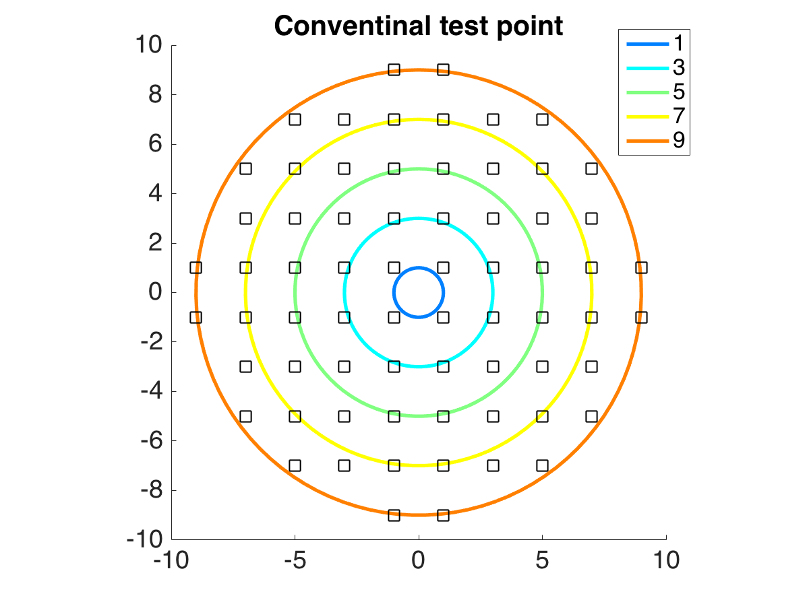
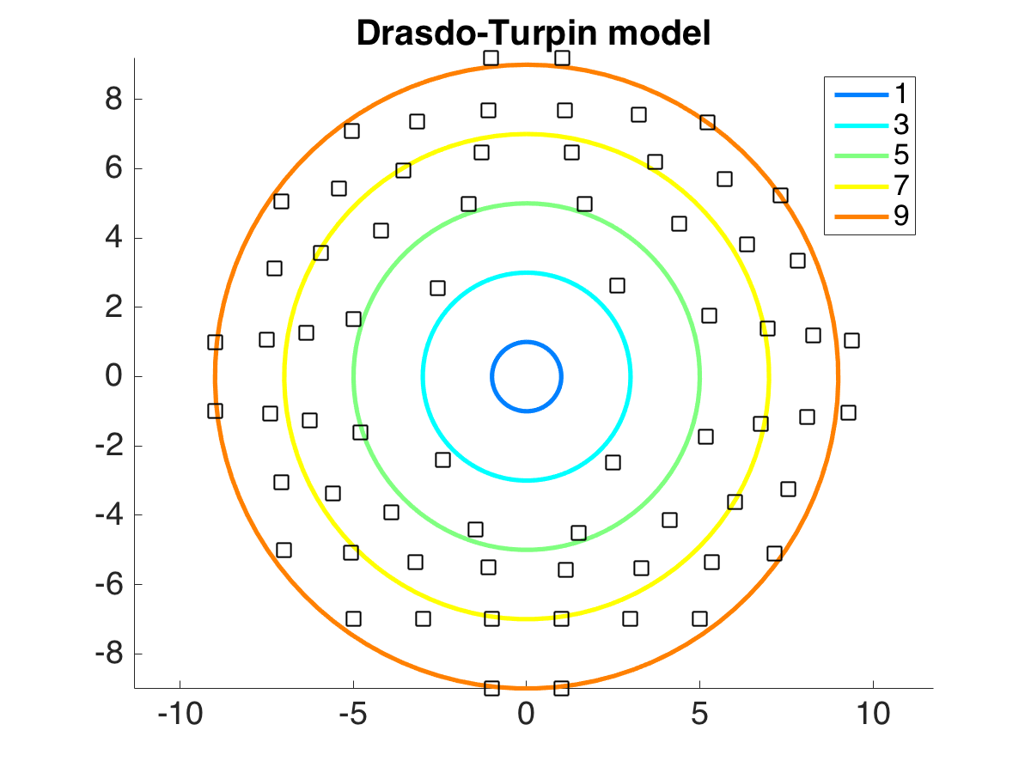
Trupin A. IOVS 2015

Slide 26
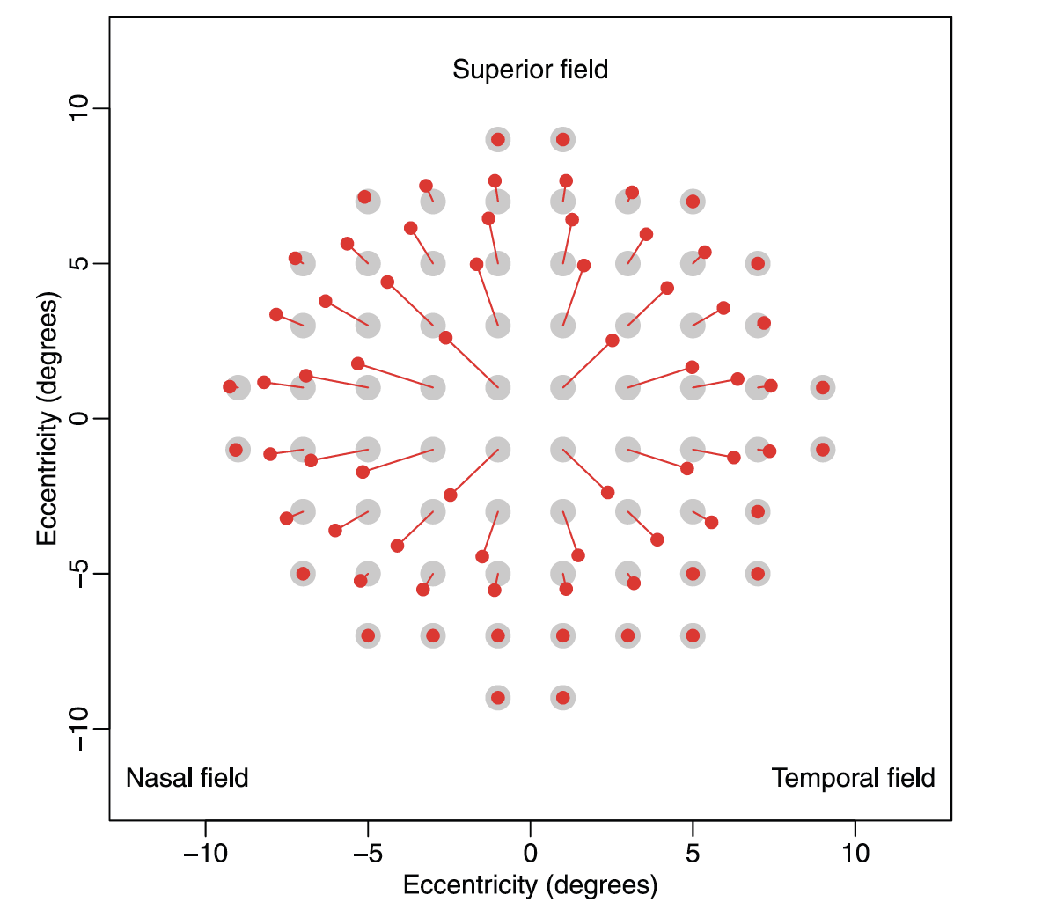
Displaced test point
Drasdo-Turpin model
Trupin A. IOVS 2015

Slide 27
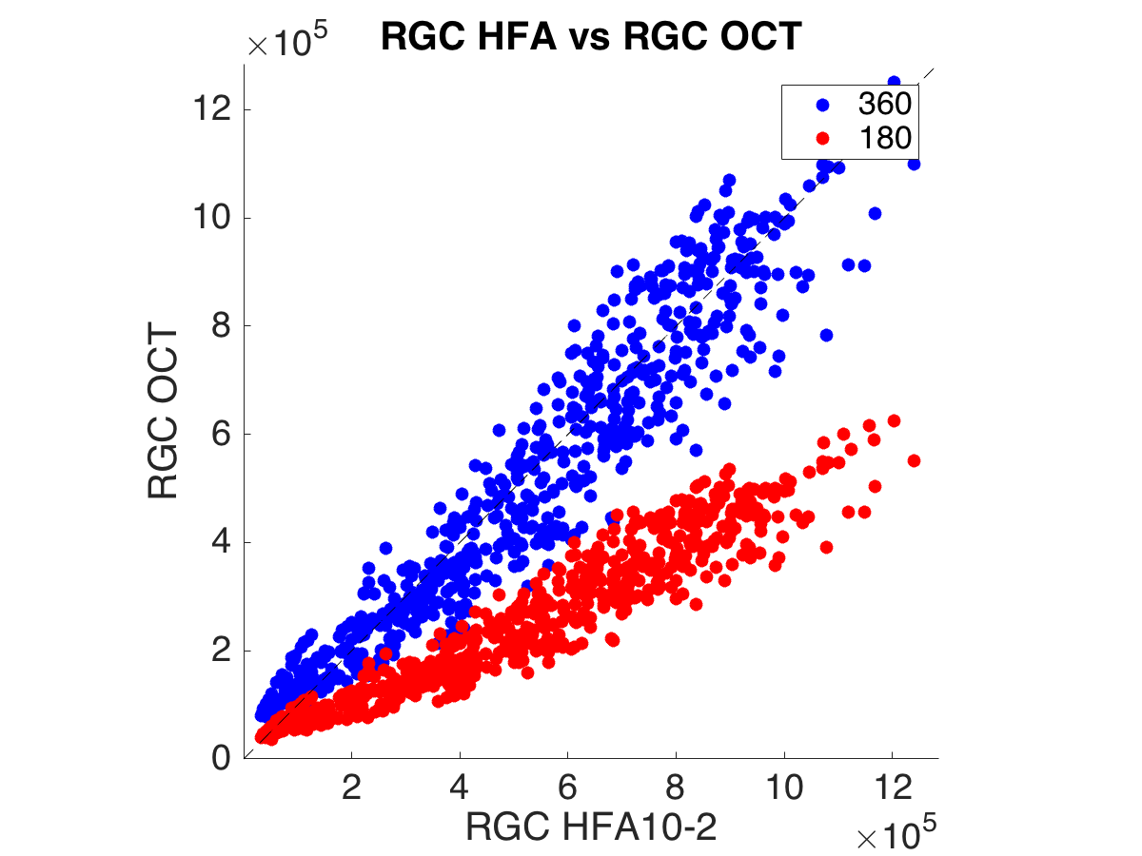
RGC_HFA vs. 360 or 180 degree
cpRNFL
360
180
Zhang C. Ophthalmol 2014
Still 360 degree is good model
Notes:
Displacementの結果、180°の方がよりRGC_HFAとの対応が改善しました。

Slide 28
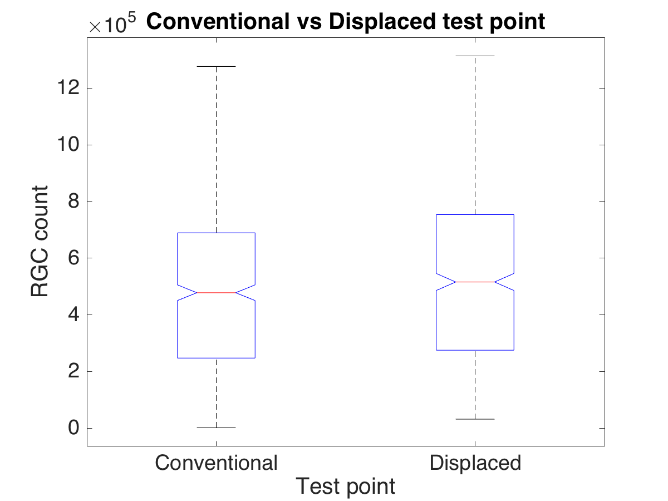
Displacement increased RGC count
ttest P<0.01

Slide 29
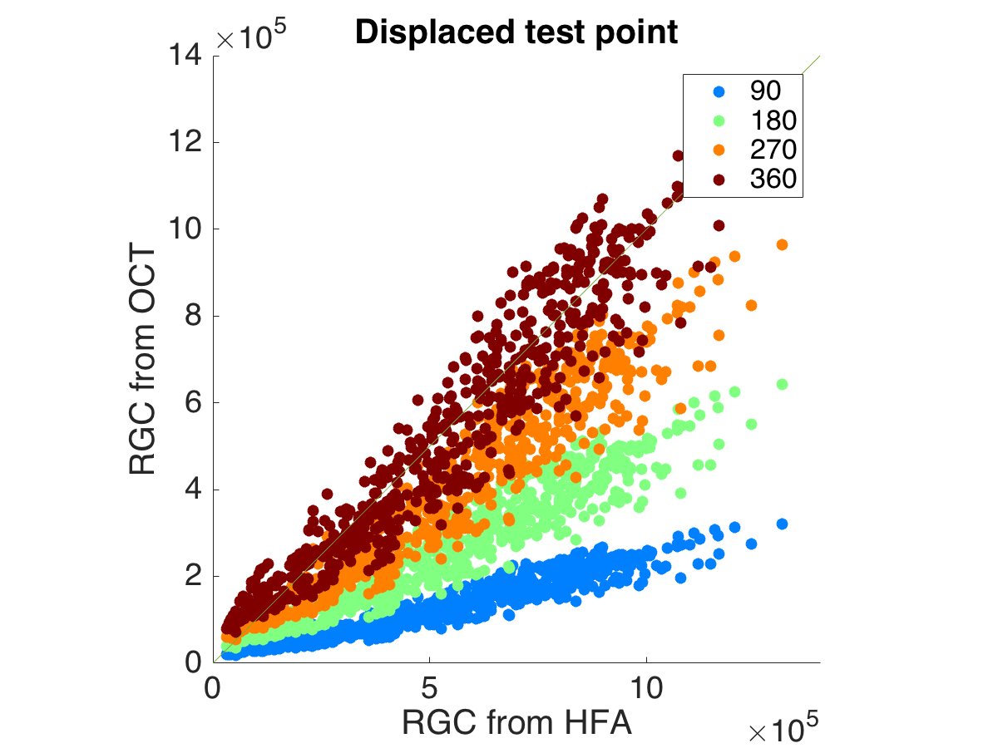
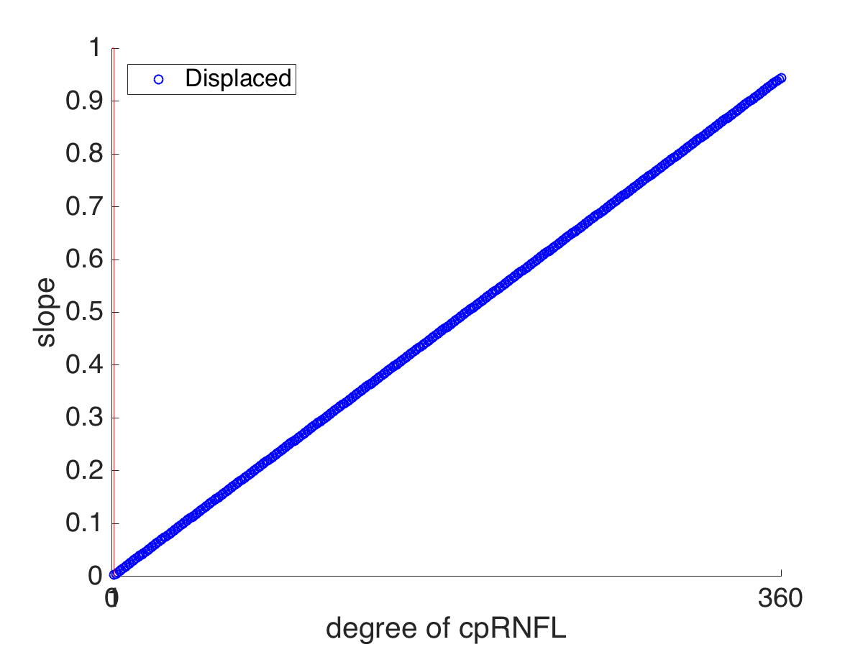
360 degree is best

Slide 30
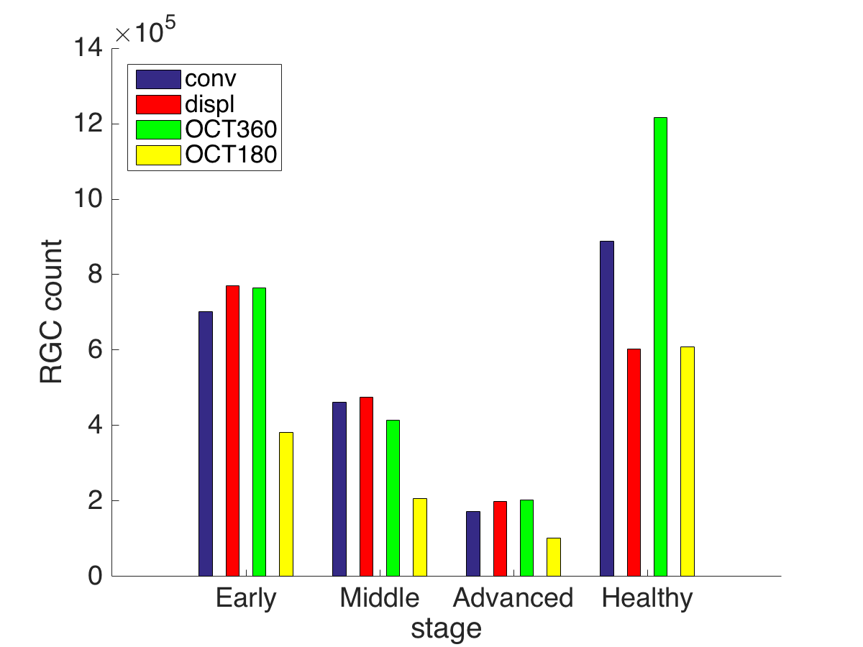

Slide 31
In healthy subject RGC HFA displ ≒ OCT 180

Slide 32
Normal RNFLT
Hood DC. Prog Retin Eye Res. 2013

Slide 33
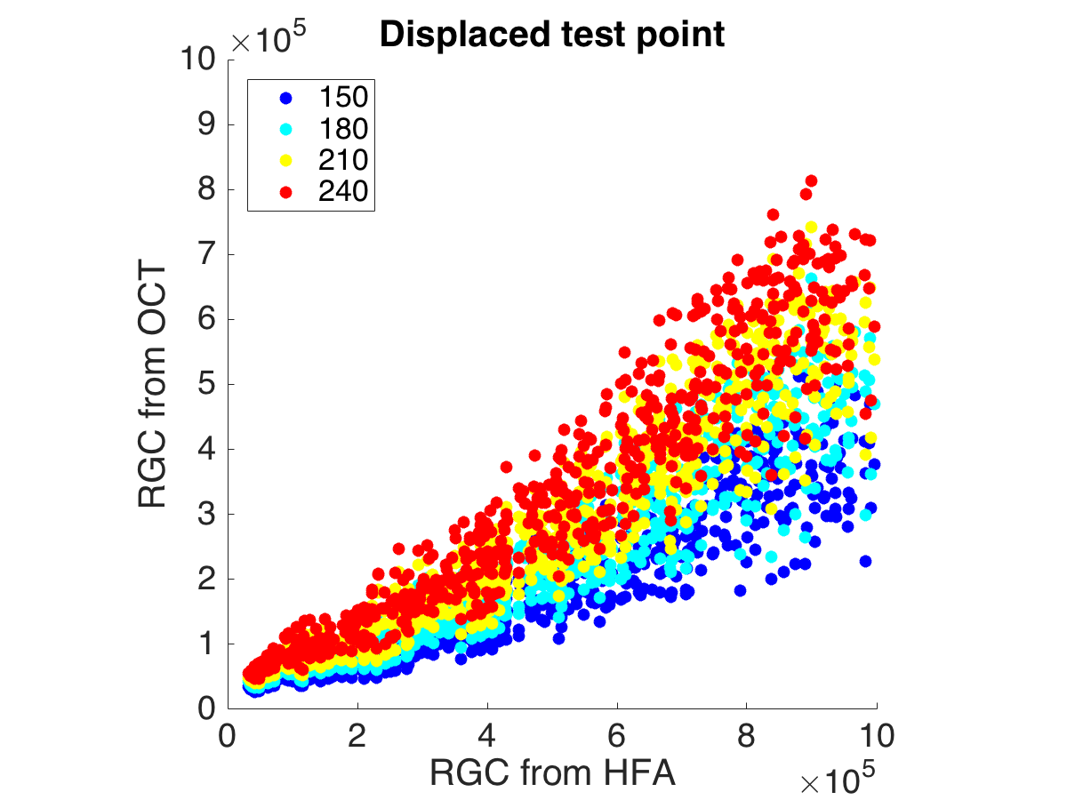
cpRNFLT Clock hour
S
T
N
I
Notes:
先の計算は、mean cpRNFLTに対する角度であるので、cpRNFLTをclock hourごとに算出積算する方法で、RGC_HFAとの対応を検討しました。

Slide 34
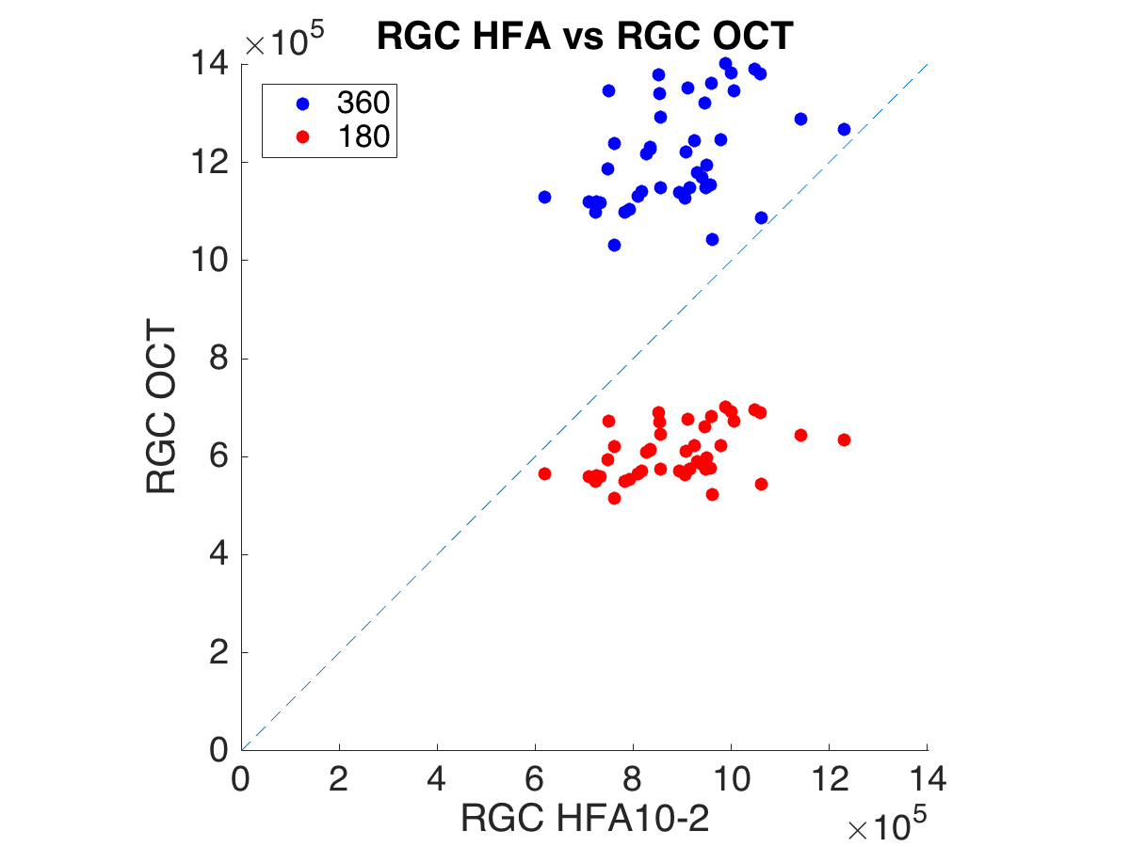
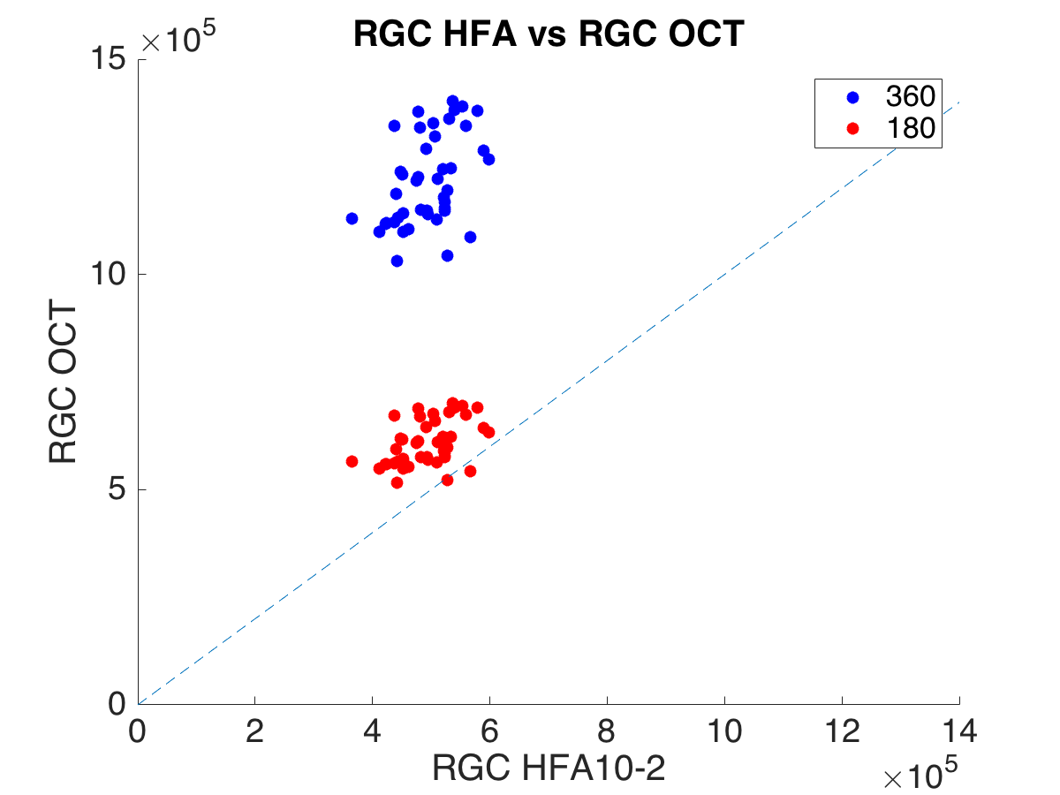

Slide 35
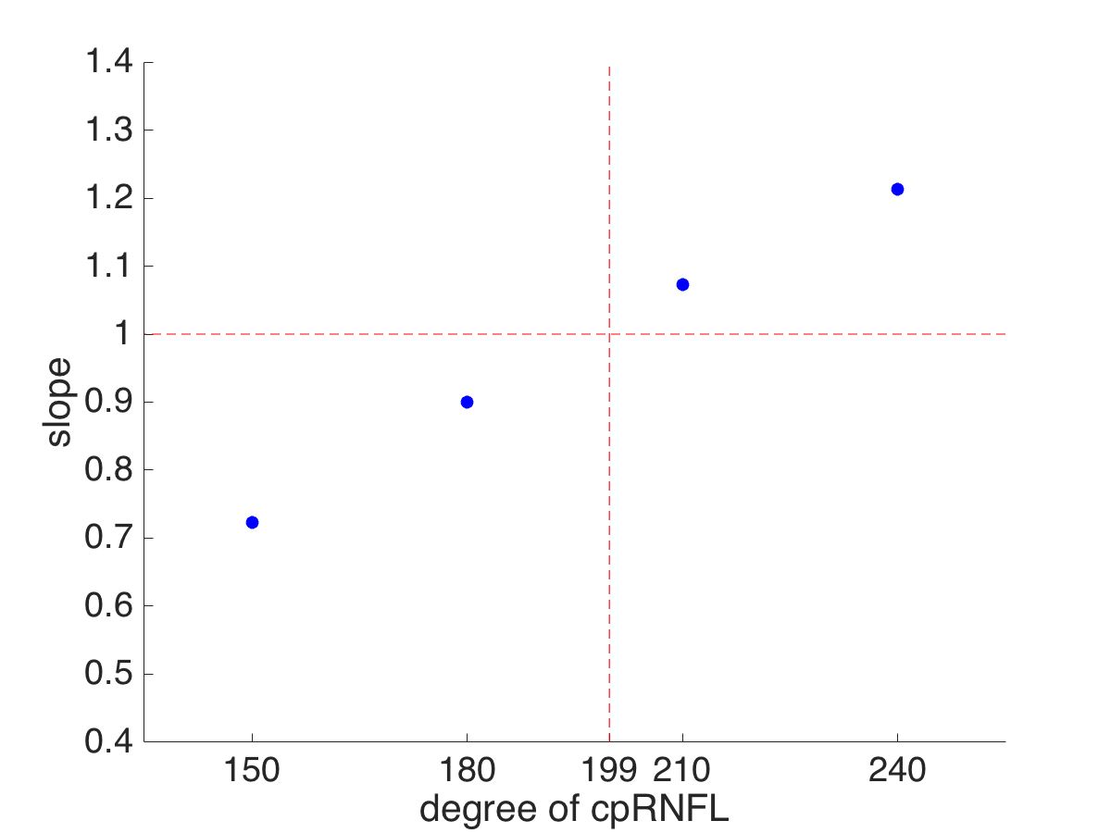
cpRNFLT Clock hour
199 degree, Clock hour; 6-12 o'clock

Slide 36
HFA24-2 test point and cpRNFLT
Raza AS. IOVS 2015

Slide 37
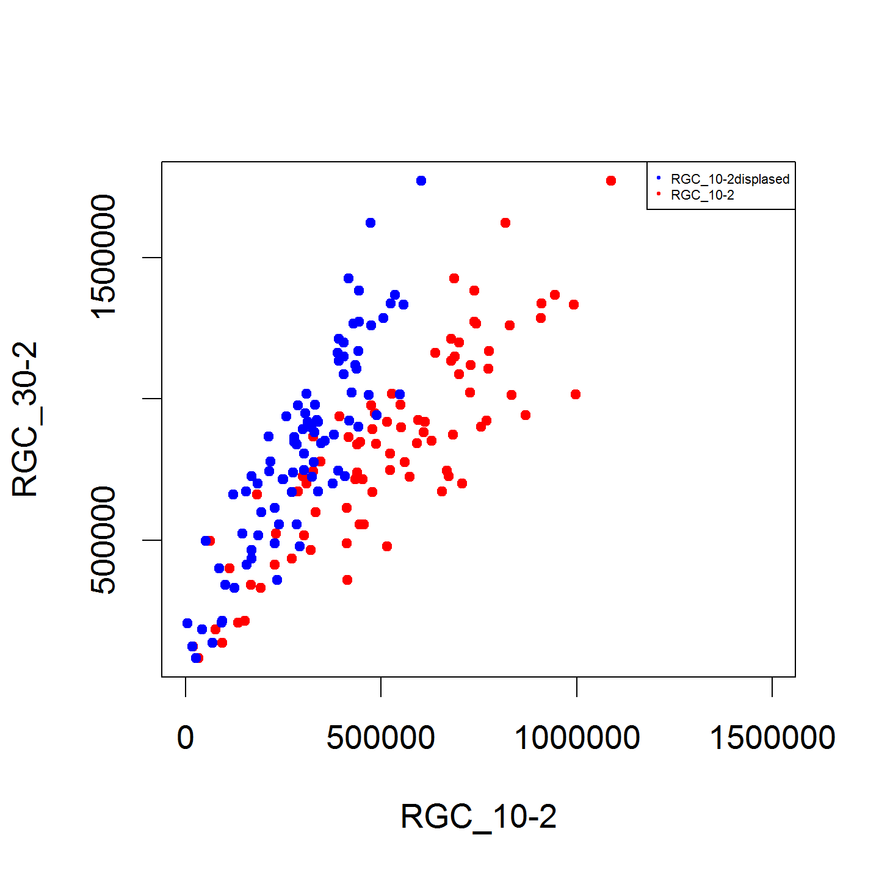
RGC_10-2 vs RGC_30-2
RGC30-2
817915±350486
RGC_10-2
515984±250662
(63.1%)
R=0.86
RGC_10-2displaced
300912±138683
(36.8%)
R=0.89

Slide 38
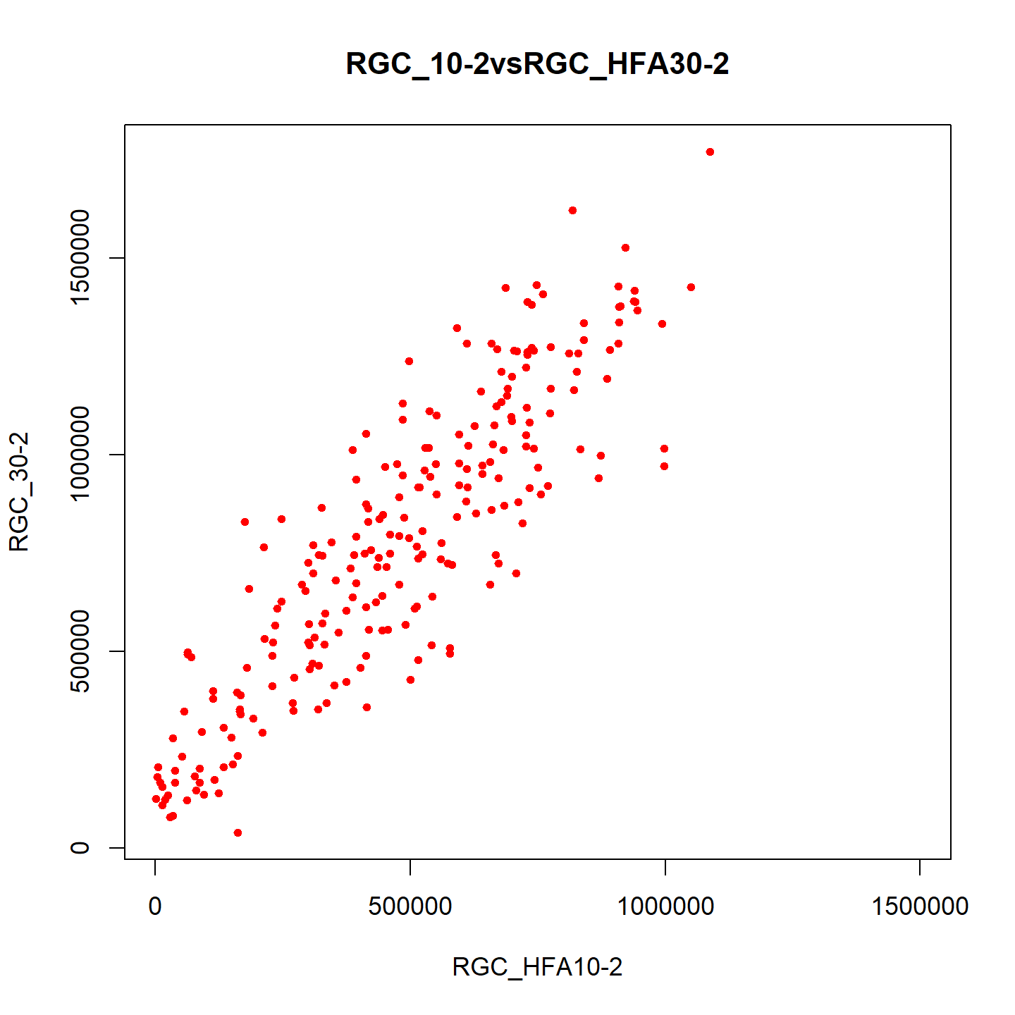
RGC_10-2vsRGC_30-2
RGC_10-2
479480±261081
RGC_30-2
RGC30-2
782940±374713
R=0.88
2つを一つに
RGC_10-2

Slide 39
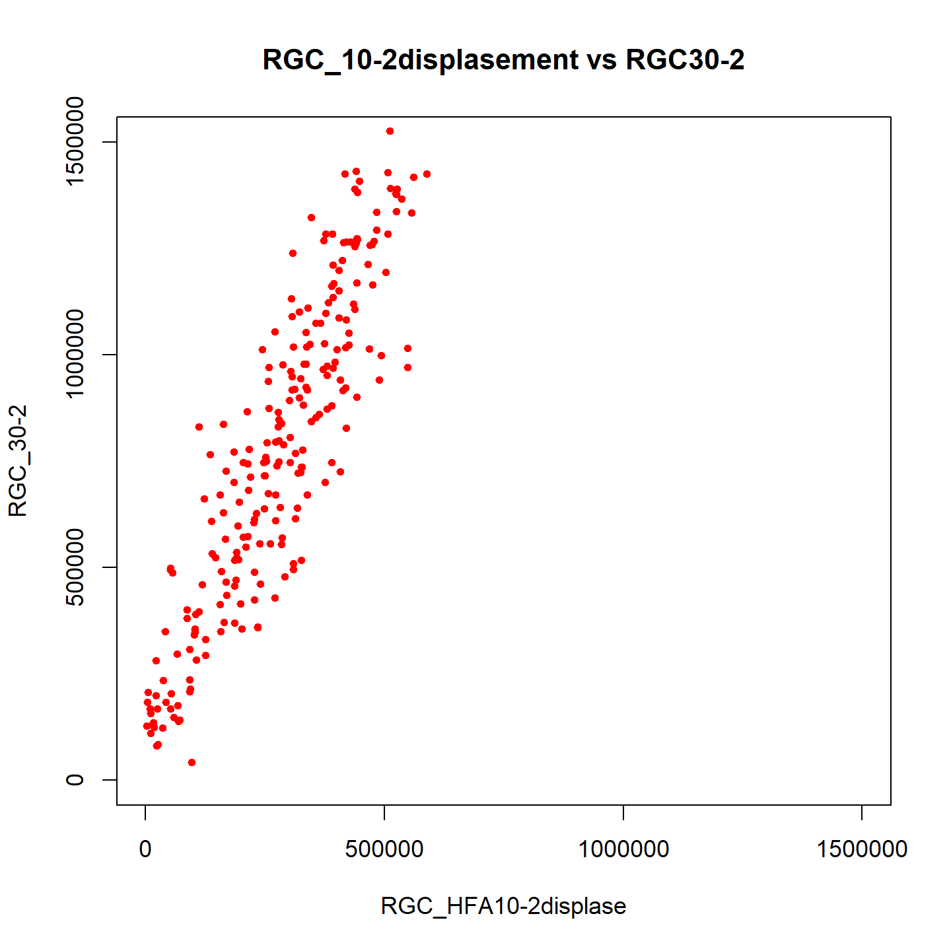
RGC_10-2displase vs RGC_30-2
RGC_10-2displase
281353±145086
RGC_30-2
RGC30-2
782940±374713
R=0.90
2つを一つに
RGC_10-2displase

Slide 40
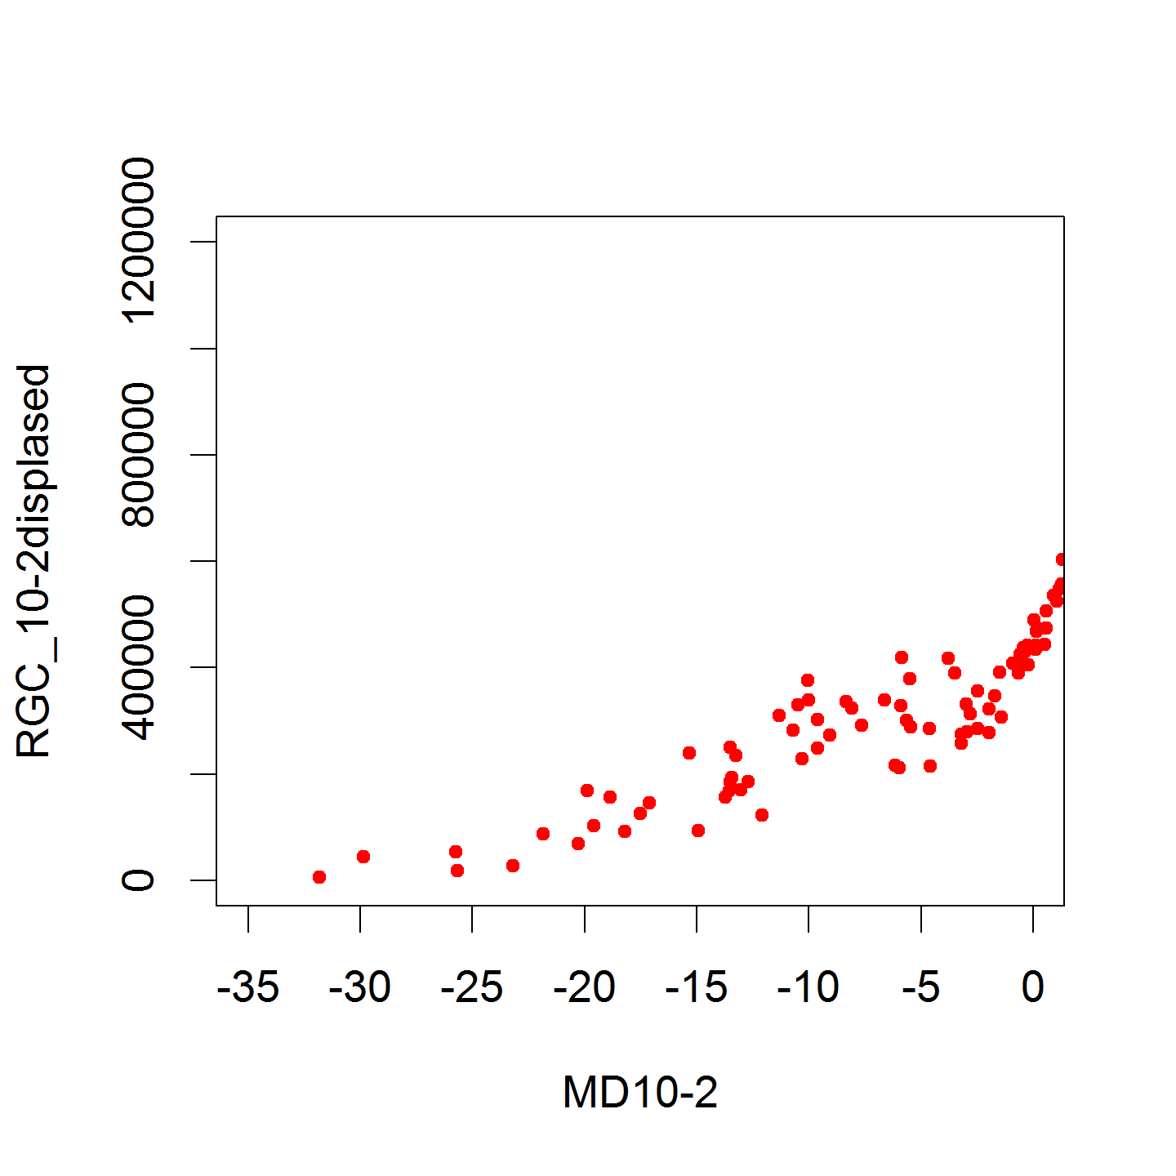
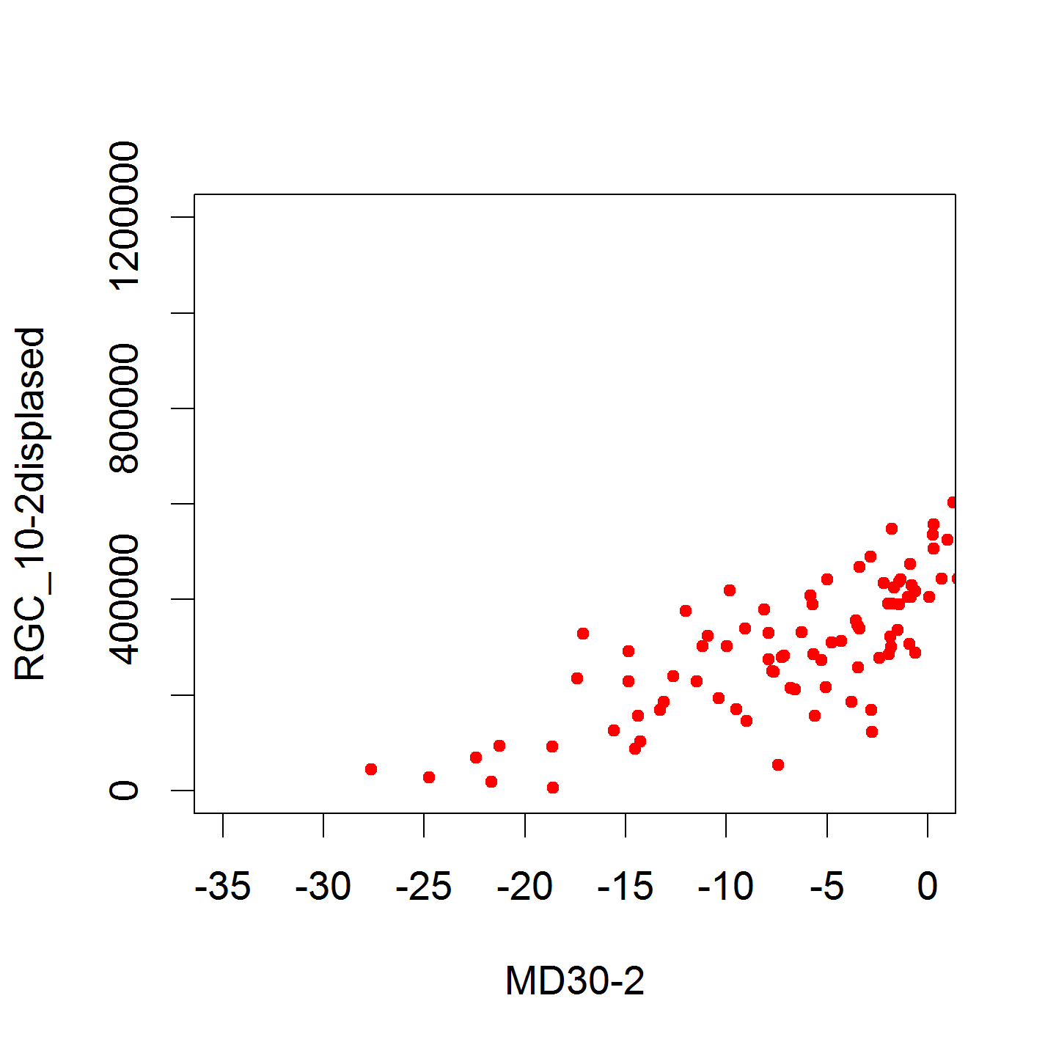
RGC_10-2displaced vsMD10-2,MD30-2
R=0.89
R=0.75
RGC_10-2displaced

Slide 41
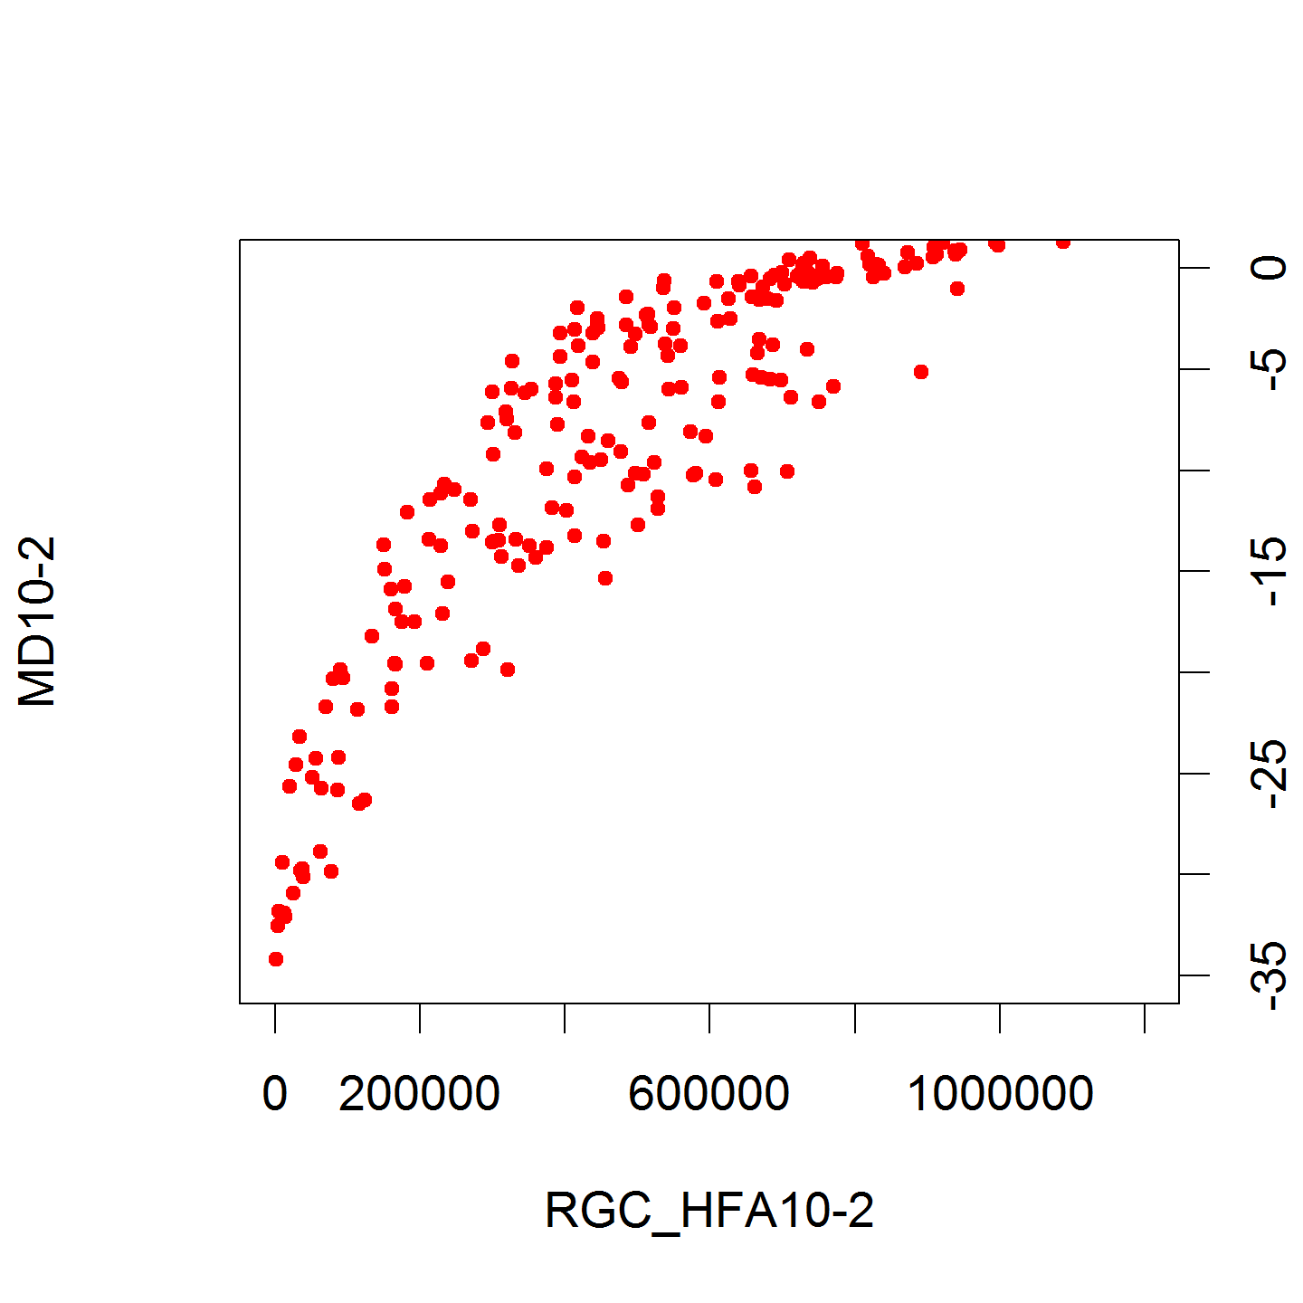
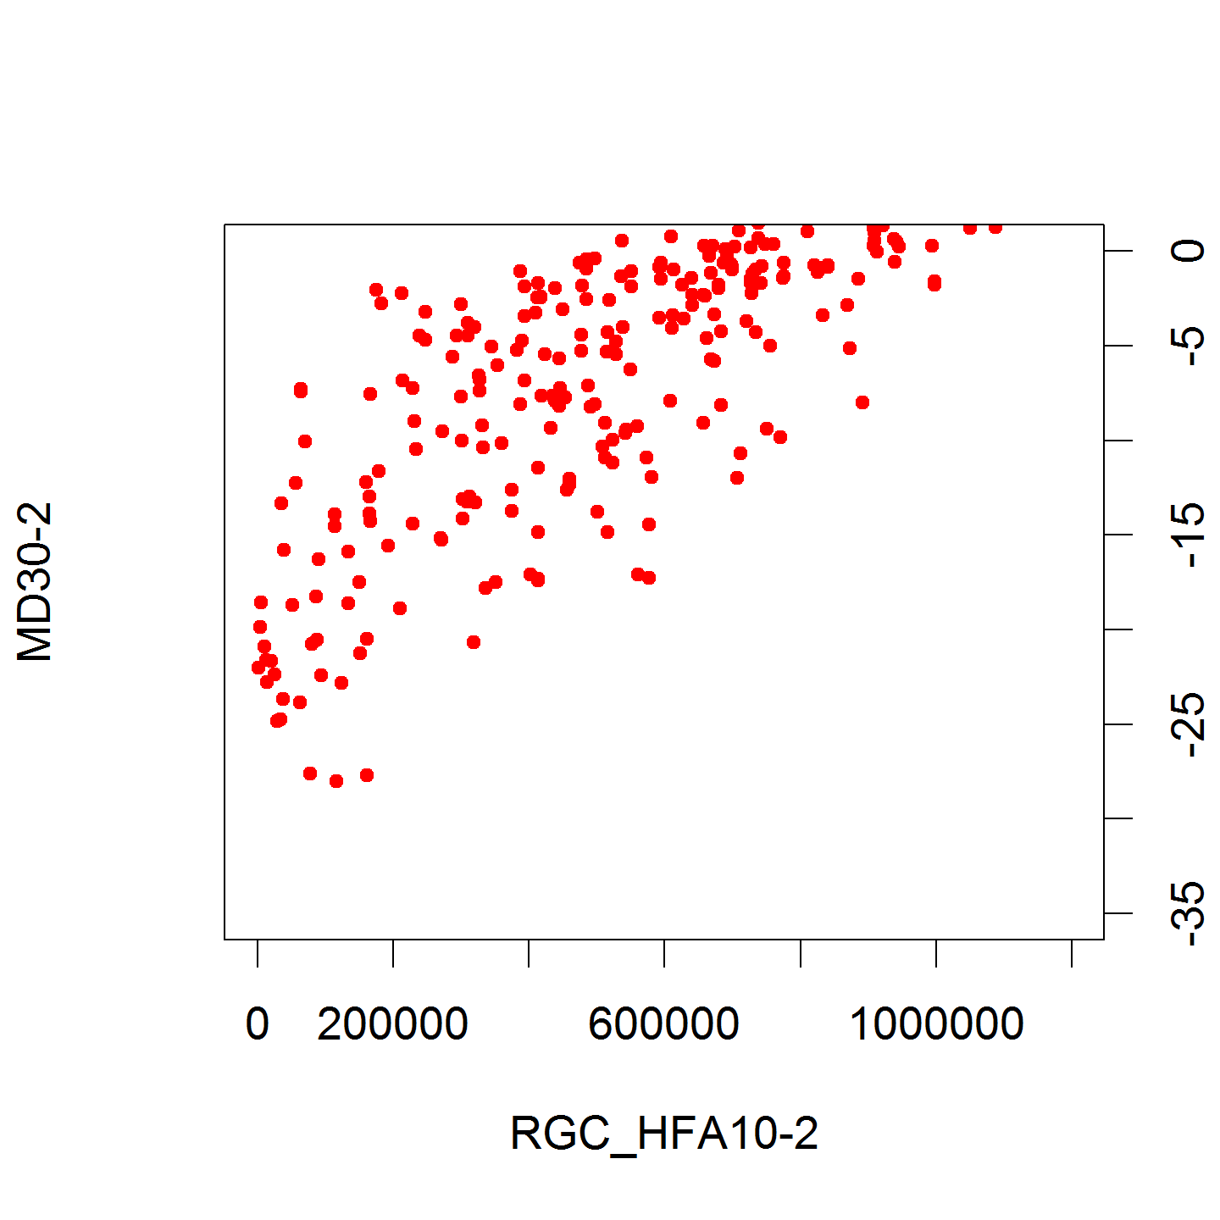
RGC_10-2vsMD10-2,MD30-2
X-axis; mean TD? , Y-axis RGC count
にしてください
MD10-2
MD30-2
R=0.87
R=0.74
MD10-2
-8.73±8.84
MD30-2
-7.52±7.20
RGC_10-2
RGC_10-2

Slide 42
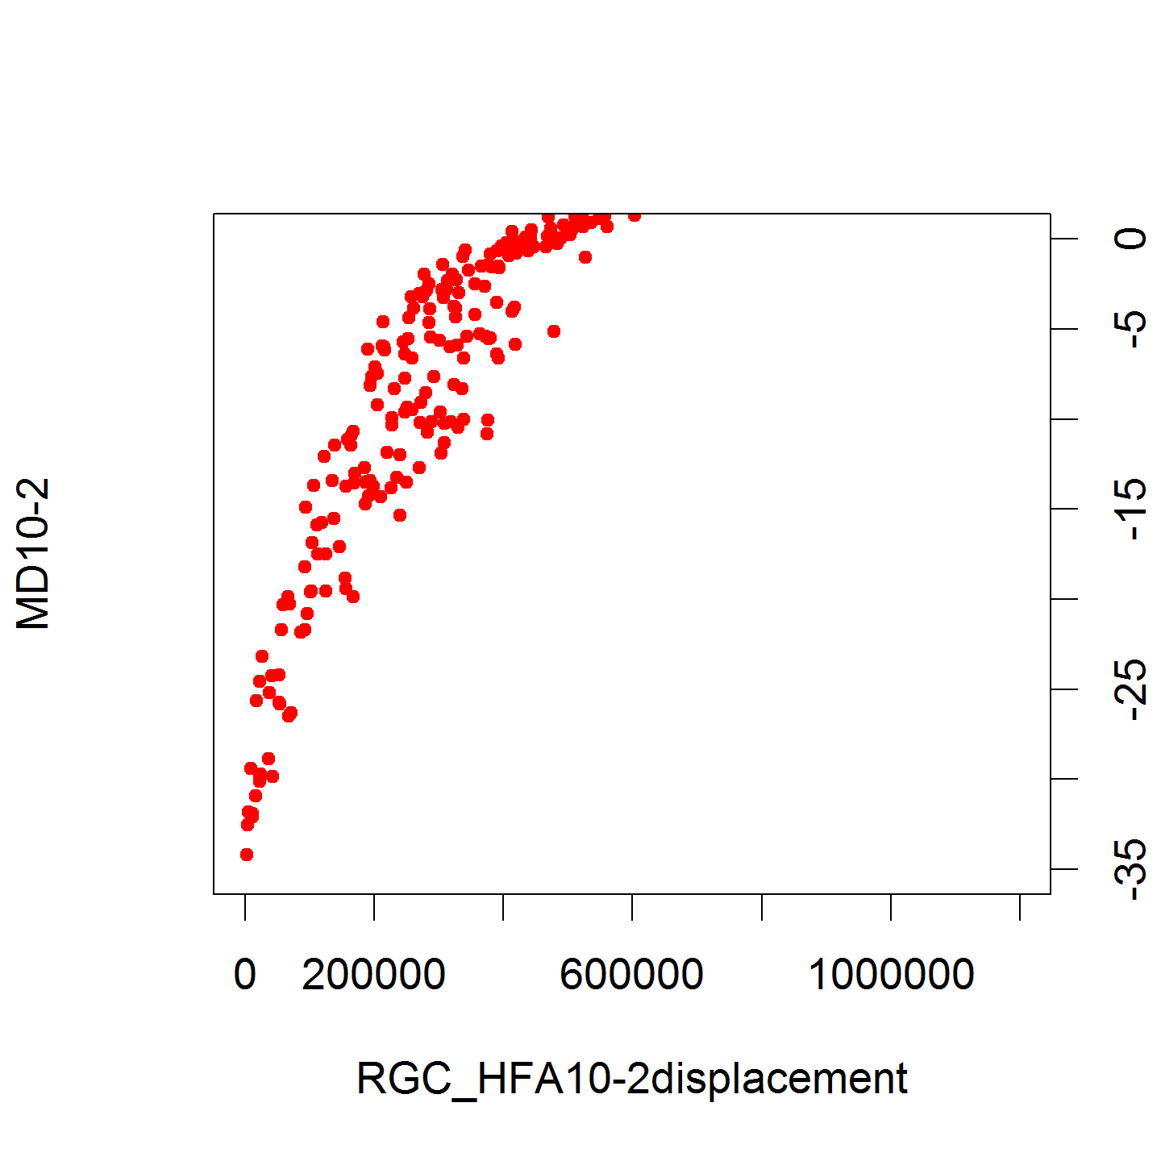
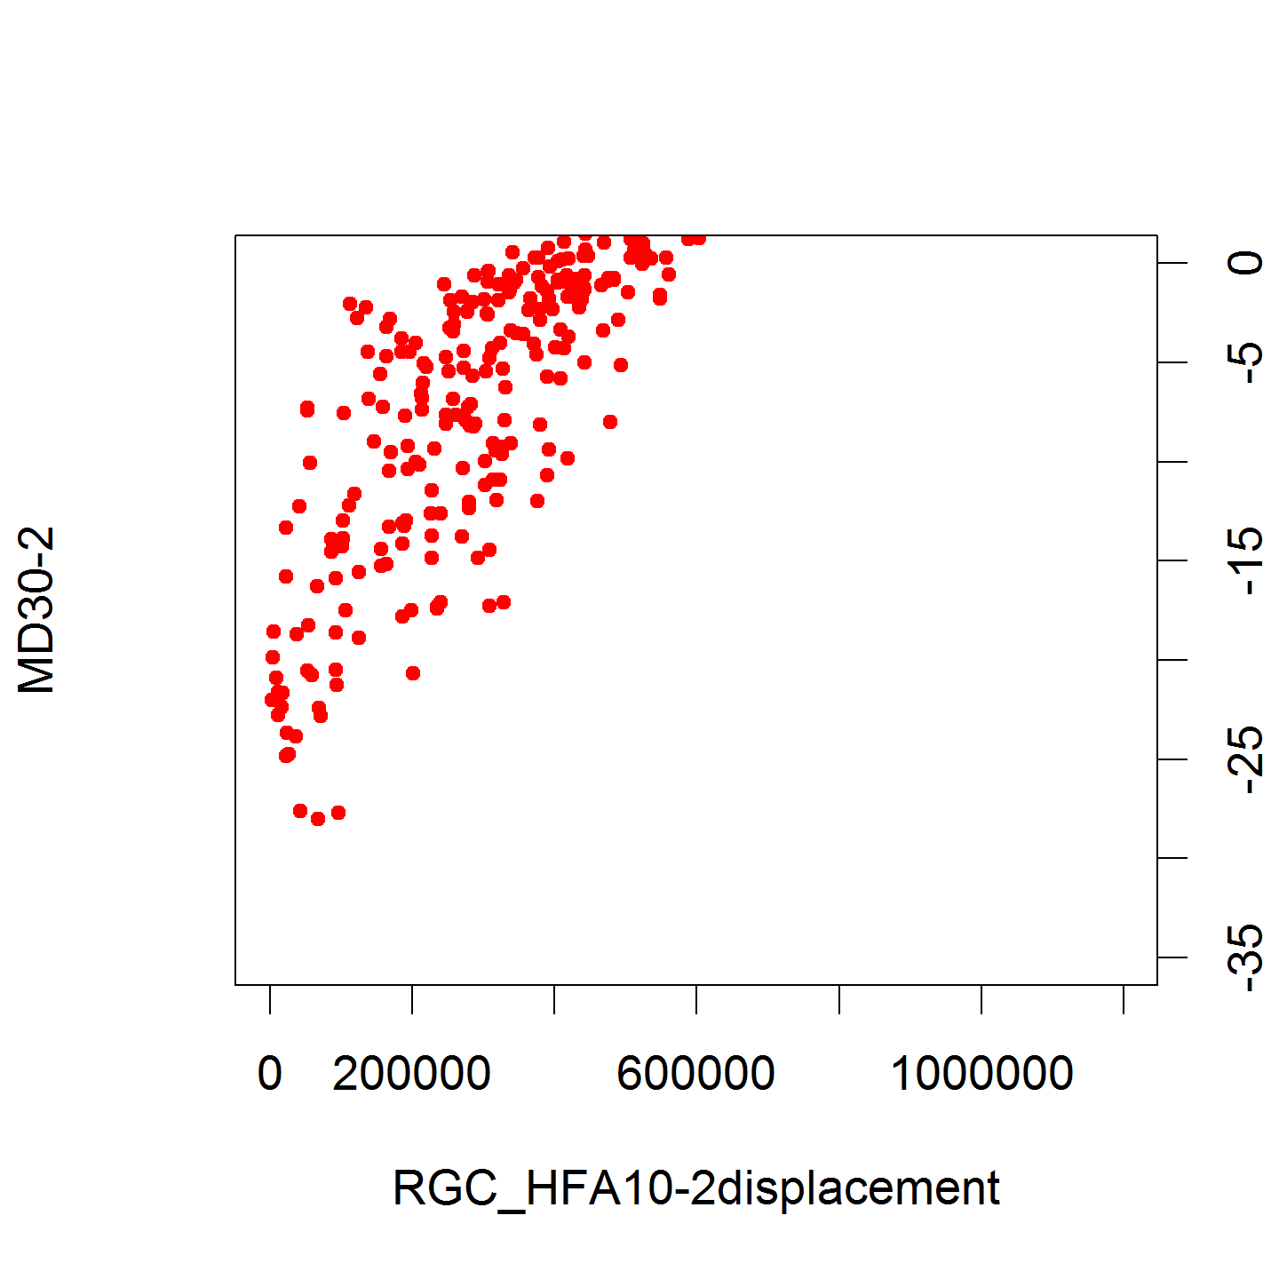
RGC_10-2displase vsMD10-2,MD30-2
X-axis; mean TD? , Y-axis RGC count
にしてください
MD10-2
MD30-2
R=0.90
R=0.77
RGC_10-2displaced
RGC_10-2displased

Slide 43
Conclusion
HFA10-2はRGC推定にも有用
RGC displacementはRGC算出精度を向上させる

Slide 44
サブ解析
エクセル30-2(16)-7-2です
同時期の同一対象群でHFA10-2とHFA30-2を6ヶ月以内に行っていた83例240データセットについて検討を行った
 | HFA10-2 | HFA30-2
MD(dB) | -8.73±8.84 | -7.52±7.2
RGC count, cells | 479480±261081 | 782940±374713

Slide 45
RGC_HFA10-2vsRGC_HFA30-2
R=0.882

Slide 46
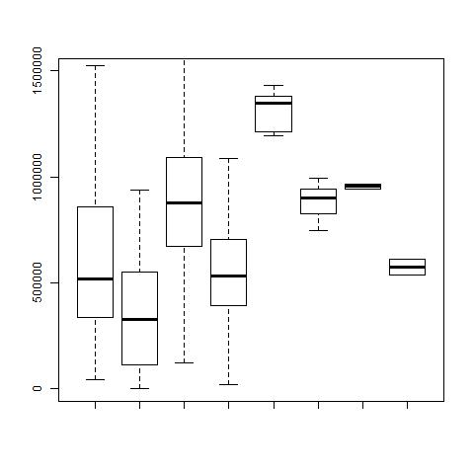
RGC_HFA
POAG
NTG
PPG
OHT

Slide 47
10-2測定点とcpRNFLTの対応
Center 8 degree
Center 10 degree
180degree
Zhang C. Ophthalmology 2014
135 degree
Hood DC. Prog Retin Eye Res. 2013
Nakanishi H. IOVS. 2016
Notes:
視覚10°以内からの入力神経線維走行の視神経乳頭への対応示します。
左図、Hoodらは中心8度の黄斑からの神経線維の走行を図の様に示し、これを参考にZhangらは180度を採択しています。Nakanishiらは、24-2、10-2のTD、cpRNFLTの測定値を因子分析をもちいて、右図の様に対応を示しています。
いずれにしても、中心10°内の神経線維が視神経乳頭全体の神経線維をカバーするというのは解剖学的にも誤りといえます。

Slide 48
Factor Analysis; conventional TP
Factor = 7
Component = 5

Slide 49
Number of component
5
6
7

Slide 50
10-2 test point
 | 上鼻側 |  |  |  | 1 | 2 |  |  | 上耳側
 |  |  | 3 | 4 | 5 | 6 | 7 | 8
 |  | 9 | 10 | 11 | 12 | 13 | 14 | 15 | 16
 |  | 17 | 18 | 19 | 20 | 21 | 22 | 23 | 24
 | 25 | 26 | 27 | 28 | 29 | 30 | 31 | 32 | 33 | 34 | 10°
 | 35 | 36 | 37 | 38 | 39 | 40 | 41 | 42 | 43 | 44
 |  | 45 | 46 | 47 | 48 | 49 | 50 | 51 | 52
 |  | 53 | 54 | 55 | 56 | 57 | 58 | 59 | 60
 |  |  | 61 | 62 | 63 | 64 | 65 | 66
 | 下鼻側 |  |  |  | 67 | 68 |  |  | 下耳側
 |  |  |  |  | 右眼

Slide 51
10-2 test point
 | 上鼻側 |  |  |  | 2 | 2 |  |  | 上耳側
 |  |  | 2 | 2 | 2 | 2 | 2 | 2
 |  | 2 | 2 | 2 | 2 | 2 | 4 | 4 | 2
 |  | 2 | 2 | 2 | 2 | 4 | 4 | 4 | 4
 | 2 | 2 | 2 | 2 | 4 | 3 | 3 | 3 | 3 | 4 | 10°
 | 1 | 1 | 1 | 5 | 5 | 3 | 3 | 3 | 3 | 3
 |  | 1 | 1 | 5 | 5 | 3 | 3 | 3 | 3
 |  | 1 | 1 | 1 | 5 | 5 | 5 | 5 | 5
 |  |  | 1 | 1 | 1 | 1 | 5 | 5
 | 下鼻側 |  |  |  | 1 | 1 |  |  | 下耳側
 |  |  |  |  | 右眼

Slide 52
Conventional 10-2 test point
 | ST |  |  |  | 2 | 2 |  |  | SN
 |  |  | 2 | 2 | 2 | 2 | 2 | 2
 |  | 2 | 2 | 2 | 2 | 2 | 4 | 4 | 2
 |  | 2 | 2 | 2 | 2 | 4 | 4 | 4 | 4
 | 2 | 2 | 2 | 2 | 4 | 3 | 3 | 3 | 3 | 4 | 10°
 | 1 | 1 | 1 | 5 | 5 | 3 | 3 | 3 | 3 | 3
 |  | 1 | 1 | 5 | 5 | 3 | 3 | 3 | 3
 |  | 1 | 1 | 1 | 5 | 5 | 5 | 5 | 5
 |  |  | 1 | 1 | 1 | 1 | 5 | 5
 | IT |  |  |  | 1 | 1 |  |  | IN
 |  |  |  |  | 右眼

Slide 53
Inverted 10-2 test point
 | IT |  |  |  | 1 | 1 |  |  | IN
 |  |  | 1 | 1 | 1 | 1 | 5 | 5
 |  | 1 | 1 | 1 | 5 | 5 | 5 | 5 | 5
 |  | 1 | 1 | 5 | 5 | 3 | 3 | 3 | 3
 | 1 | 1 | 1 | 5 | 5 | 3 | 3 | 3 | 3 | 3 | 10°
 | 2 | 2 | 2 | 2 | 4 | 3 | 3 | 3 | 3 | 4
 |  | 2 | 2 | 2 | 2 | 4 | 4 | 4 | 4
 |  | 2 | 2 | 2 | 2 | 2 | 4 | 4 | 2
 |  |  | 2 | 2 | 2 | 2 | 2 | 2
 | ST |  |  |  | 2 | 2 |  |  | SN
 |  |  |  |  | 右眼

Slide 55
10-2 Nakanishi et al. vs Ours
 | ST |  |  |  | 2 | 2 |  |  | SN
 |  |  | 2 | 2 | 2 | 2 | 2 | 2
 |  | 2 | 2 | 2 | 2 | 2 | 4 | 4 | 2
 |  | 2 | 2 | 2 | 2 | 4 | 4 | 4 | 4
 | 2 | 2 | 2 | 2 | 4 | 3 | 3 | 3 | 3 | 4 | 10°
 | 1 | 1 | 1 | 5 | 5 | 3 | 3 | 3 | 3 | 3
 |  | 1 | 1 | 5 | 5 | 3 | 3 | 3 | 3
 |  | 1 | 1 | 1 | 5 | 5 | 5 | 5 | 5
 |  |  | 1 | 1 | 1 | 1 | 5 | 5
 | IT |  |  |  | 1 | 1 |  |  | IN
 |  |  |  |  | 右眼
Nakanishi H. IOVS. 2016

